Slide 1
Kubernetes
Ειδικά Θέματα Τεχνολογίας Λογισμικού
Μεγαρχιώτη Σοφία

Slide 2
Πανεπιστήμιο Δυτικής Αττικής
Σχολή Μηχανικών
Τμήμα Μηχανικών Πληροφορικής και Υπολογιστών
Πρόγραμμα Μεταπτυχιακών Σπουδών:
Επιστήμη και Τεχνολογία
της Πληροφορικής και των Υπολογιστών
Εργασία στα Ειδικά Θέματα Τεχνολογίας Λογισμικού
Μεγαρχιώτη Σοφία (ΑΜ 18022)

Slide 3
Περιεχόμενα
Εισαγωγή
Kubernetes
Δημιουργία ενός Kubernetes cluster στο Google Cloud Platform
Σύνδεση με το cluster
Εργασία με το cluster
Deployment web-εφαρμογής στο Kubernetes
Βιβλιογραφία

Slide 4
Εισαγωγή
Εικονικές Μηχανές και Container

Slide 5
Εισαγωγή
Οι εικονικές μηχανές και τα container έχουν δημιουργηθεί με τον ίδιο σκοπό, να απομονώσουν μια εφαρμογή και τις εξαρτήσεις τις, έτσι ώστε αυτή να μπορεί να τρέχει οπουδήποτε.
Απομάκρυνση της ανάγκης για υλικό, αποδοτικότερη χρήση των υπάρχοντων υπολογιστικών πόρων είτε μιλάμε για ενεργειακή κατανάλωση είτε για κόστος.
Η βασική τους διαφορά έχει να κάνει με την αρχιτεκτονική τους.

Slide 6
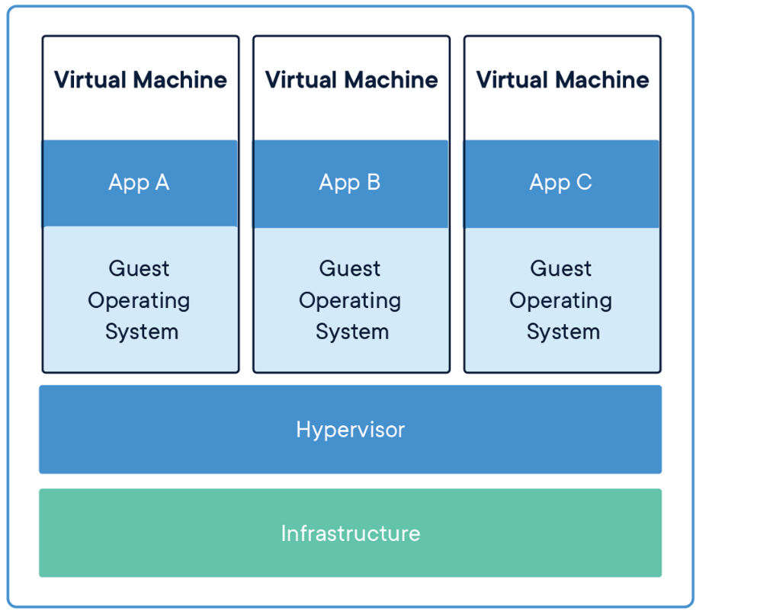
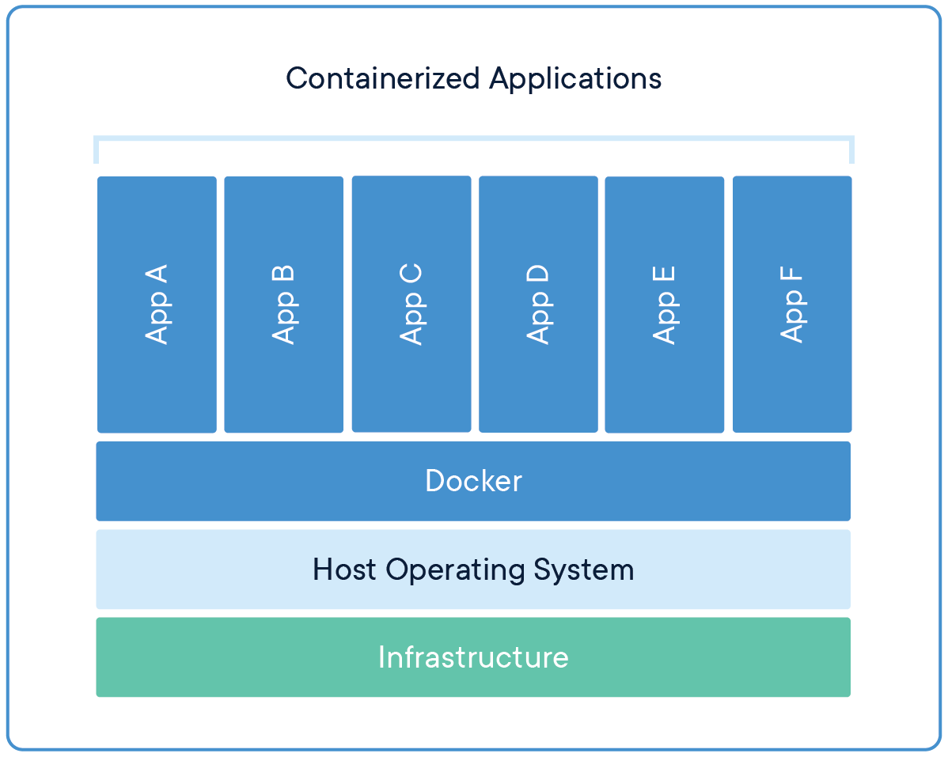
VMs vs Containers
Αρχιτεκτονική VM
Αρχιτεκτονική Container
Πηγή: docker.com
Πηγή: docker.com

Slide 7
Εικονική μηχανή
Εικονική μηχανή (Virtual Machine, VM)
  Αφαίρεση (abstraction) σε επίπεδο φυσικού υλικού
  Το λογισμικό virtualization (hypervisor, π.χ. Oracle VM VirtualBox) επιτρέπει την εκτέλεση περισσότερων από ένα VM σε μία μηχανή.
  Κάθε VM περιλαμβάνει πλήρες αντίγραφο λειτουργικού συστήματος, εφαρμογών, βιβλιοθηκών και binaries.
  Καταλαμβάνει χώρο της τάξης των GB.
Notes:
Μια εικονική μηχανή είναι ουσιαστικά μια εξομοίωση ενός ξεχωριστού υπολογιστή μέσα στον υπολογιστής μας, που εκτελεί όλες τις λειτουργίες ενός φυσικού υπολογιστή: εκκίνηση λειτουργίας, επανεκκίνηση και τερματισμό λειτουργίας. Σε μια εικονική μηχανή μπορούμε να συνδέσουμε περιφερειακές μηχανές, διαθέτει δικό της BIOS ή UEFI, ενώ χρειάζεται οδηγούς (drivers) για να εξομοιώσει εικόνα και ήχο.

Slide 8
Container
Container
  Αφαίρεση σε επίπεδο εφαρμογών, εικονικοποίηση σε επίπεδο λειτουργικού συστήματος
  Περιλαμβάνει κώδικα και εξαρτήσεις (dependencies)
  Πολλά container μπορούν να τρέξουν ως απομονωμένες διεργασίες στην ίδια μηχανή, ενώ μοιράζονται τον πυρήνα του λειτουργικού συστήματος (OS kernel) με άλλα container.
  Καταλαμβάνει χώρο της τάξης των MB, πολύ λιγότερο δηλαδή από μια εικονική μηχανή
  Τα container μπορούν να διαχειριστούν περισσότερες εφαρμογές από μια εικονική μηχανή, μειώνοντας των αριθμό των απαιτούμενων VM και λειτουργικών συστημάτων.

Slide 9
Δοχεία LXC (Linux Containers)
Ελαφριά εικονικοίηση διεργασιών (Lightweight Process Virtualization)
Αφαιρέθηκαν τα περιττά και επαναλαμβανόμενα στοιχεία του εικονικού λειτουργικού συστήματος
Δημιουργία μιας ελαχιστοποιημένης έκδοσης του λειτουργικού.
Περιβάλλον virtualization στο επίπεδο του λειτουργικού συστήματος και όχι σε επίπεδο υλικού (όπως τα VM)
Ελάχιστες απαιτήσεις πόρων και μεγάλη ταχύτητα στην εκκίνηση
Notes:
Μια εικονική μηχανή, αν και το λειτουργικό της τρέχει απομονωμένα από τις υπόλοιπες εικονικές μηχανές και από το λειτουργικό του κεντρικού υπολογιστή (host), δεν παύει να χρησιμοποιεί πόρους του υλικού του host. Σε ένα host υπολογιστή λοιπόν, μπορεί να εκτελείται η ίδια στοίβα υπηρεσιών και λειτουργικών συστημάτων από τα πολλαπλά VM που πιθανόν φιλοξενεί.
Τα παραπάνω οδήγησαν στην δημιουργία των δοχείων LXC, που ουσιαστικά ικανοποιούν τις ίδιες απαιτήσεις με τις εικονικές μηχανές, με τη διαφορά ότι τα δοχεία LXC παρέχουν λειτουργικό σύστημα σε επίπεδο υπηρεσιών, με μερίδιο στην χρήση πόρων και δικτύου, χωρίς να απαιτείται η δημιουργία πολλαπλών στιγμιότυπων του ίδιου λειτουργικού συστήματος με μια εικονική μηχανή.

Slide 10
Docker
Ο πιο δημοφιλής μηχανισμός/πρότυπο ανοιχτού κώδικα με στόχο την εικονικοποίηση σε επίπεδο λειτουργικού συστήματος και την αυτοματοποίηση της διανομής εφαρμογών σε δοχεία (containers) και της εικονικοποίησης των μικρο-υπηρεσιών του Linux.
Παρουσιάστηκε το 2013 από την dotCloud, η οποία αργότερα μετονομάστηκε σε Docker Inc.
Δεν περιλαμβάνει ξεχωριστό λειτουργικό σύστημα
Βασίζεται στη λειτουργικότητα του πυρήνα του Linux
Χρησιμοποιεί απομόνωση πόρων
Notes:
Το Docker είναι η πιο δημοφιλής τεχνολογία container, παρ’ όλα αυτά, εκτός από τα δοχεία LXC και πριν από το Docker, υπήρξαν παρόμοιες εικονικοποιήσεις σε επίπεδο λειτουργικού συστήματος, όπως τα FreeBSD jails, τα AIX Workload Partitions και τα Solaris Containers.

Slide 11
Γιατί τελικά χρησιμοποιούμε containers;
Ικανοποιούν την ανάγκη για αξιόπιστη εκτέλεση του λογισμικού κατά τη μεταφορά του από ένα υπολογιστικό περιβάλλον σε άλλο
  Πχ από τον υπολογιστή του προγραμματιστή σε περιβάλλον δοκιμών μιας εφαρμογής.
Λύνει το πρόβλημα της συμβατότητας της λογισμικού με το περιβάλλον στο οποίο μεταφέρεται, όταν το λογισμικό που υποστηρίζεται από το νέο περιβάλλον δεν είναι πανομοιότυπο με το αρχικό περιβάλλον ανάπτυξης
Παρέχουν τελικά ένα περιβάλλον εκτέλεσης: μια εφαρμογή και όλες τις εξαρτήσεις τις, βιβλιοθήκες και binaries, τα αρχεία ρυθμίσεων για την εκτέλεση, όλα σε ένα πακέτο, ανεξάρτητα από το περιβάλλον δημιουργίας (έκδοση λογισμικού, βιβλιοθήκες, τοπολογία δικτύου, π0λιτικές ασφαλείας κτλ.)

Slide 12
Kubernetes
Περιγραφή του συστήματος Kubernetes

Slide 13
Τι είναι το Kubernetes
Σύστημα ανοιχτού κώδικα για την αυτοματοποίηση του deployment, της επέκτασης και της διαχείρισης εφαρμογών κατανεμημένων σε δοχεία (container), σε περιβάλλον συστοιχίας υπολογιστών (kubernetes cluster)
Αναπτύχθηκε αρχικά από την Google, με πολυετή εμπειρία στο deployment επεκτάσιμων, αξιόπιστων συστημάτων σε containers
Προσφέρθηκε ως δωρεά στο CNCF (Cloud Native Computing Foundation), που δημιουργήθηκε με σκοπό την προώθηση των container, ενώ πλέον έχει γίνει προϊόν μιας ταχύτατα αναπτυσσόμενης κοινότητας ανοιχτού κώδικα.
Notes:
Τα πλεονεκτήματα που προσφέρονται από την οργάνωση της δημιουργίας λογισμικού με χρήση container έκαναν τη διάδοσή τους ταχύτατη, κάνοντας επιτακτική την ανάγκη για δημιουργία λογισμικού και συστημάτων τα οποία θα προσφέρουν αποδοτική διαχείριση των container.
Τέτοια είναι το Docker Swarm, το Mesos και το Kubernetes.

Slide 14
Βασικές αρχές του Kubernetes project
Φορητότητα: Να τρέχει παντού: σε περιβάλλον δημόσιο ή ιδιωτικού υπολογιστικού νέφους, σε bare metal server, σε laptop
Γενικού σκοπού: Να δίνει στο χρήστη τη δυνατότητα να τρέχει όλες τις κατηγορίες εργασιών σε μία μόνο υποδομή
Ευελιξία: Οι λειτουργικότητες του Kubernetes μπορούν να χρησιμοποιηθούν ανεξάρτητα στις περισσότερες περιπτώσεις. Μπορεί κανείς να χρησιμοποιήσει δικές του λύσεις αντί για κάποια εσωτερική λειτουργικότητα.
Επεκτασιμότητα: Το Kubernetes μπορεί να ενσωματωθεί στο περιβάλλον του χρήστη
Αυτοματοποίηση: Ελαχιστοποίηση του χειροκίνητου ελέγχου, αν ο χρήστης το επιθυμεί.

Slide 15
Πώς λειτουργεί το Kubernetes
Περιγραφή της επιθυμητής κατάστασης του cluster με χρήση των αντικειμένων του Kubernetes (Kubernetes API objects). Τα αντικείμενα αυτά δημιουργούνται συνήθως με τη διεπαφή εντολών kubectl.
Μετά τον ορισμό της επιθυμητής κατάστασης του cluster, το επίπεδο ελέγχου του Kubernetes (Kubernetes Control Plane) προσπαθεί να τροποποιήσει την τρέχουσα κατάσταση του cluster έτσι ώστε αυτή να υλοποιεί την επιθυμητή.

Slide 16
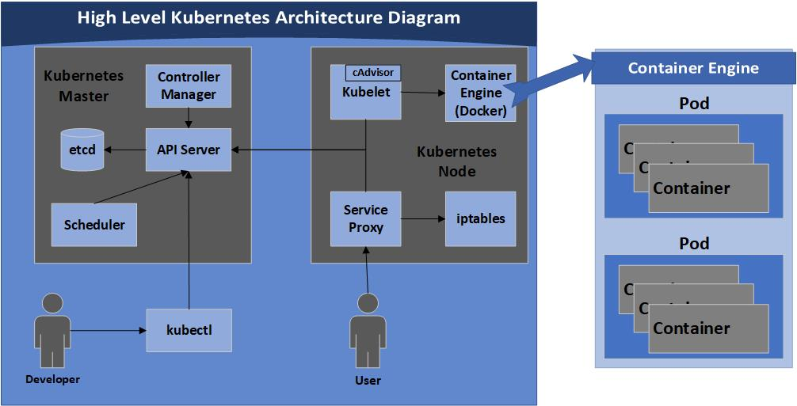
Αρχιτεκτονική Kubernetes

Slide 17
Συστατικά στοιχεία ενός Kubernetes Cluster
Master Components
kube-apiserver
etcd
Node Components
kubelet
kube-proxy
Addons
DNS
kube-scheduler
kube-controller-manager
cloud-controller-manager
Container Runtime
Web UI (Dashboard)
Container Resource Monitoring
Cluster-level Logging
Master Components
  Υλοποιούν το επίπεδο ελέγχου (control plane) του cluster.
  Λήψη αποφάσεων (π.χ. χρονοπρογραμματισμός) για το cluster
  Ανίχνευση και ανταπόκριση σε events (πχ. Δημιουργία pod όταν το επιθυμητό πλήθος αντιγράφων δεν ικανοποιείται)
Node Components
  Τρέχουν σε κάθε κόμβο-minion
  Συντηρούν τα pod που τρέχουν
  Παρέχουν το περιβάλλον εκτέλεσης (runtime environment) του Kubernetes.
Addons
  Pods και υπηρεσίες που υλοποιούν χαρακτηριστικά ενός cluster και επεκτείνουν τη λειτουργικότητα του Kubernetes

Slide 18
Kubernetes Objects
Μόνιμες οντότητες που χρησιμοποιούνται για την αναπαράσταση της κατάσταση του cluster. Πιο συγκεκριμένα, μπορεί να περιγράφουν:
  Ποιες εφαρμογές σε container τρέχουν και σε ποιον κόμβο,
  Τους πόρους που είναι διαθέσιμοι σε αυτές τις εφαρμογές
  Τις αρχές με τις οποίες λειτουργούν αυτές οι εφαρμογές, όπως πολιτικές επανεκκίνησης, αναβαθμίσεις και ανοχή σε λάθη.
«Δήλωση πρόθεσης»: Με τη δημιουργία ενός αντικειμένου, ο χρήστης δηλώνει στο Kubernetes τη μορφή που θέλει να έχει το cluster. Από τη στιγμή που θα δημιουργηθεί ένα αντικείμενο, το Kubernetes συνεχώς εργάζεται για να εξασφαλίσει την ύπαρξη αυτού του αντικειμένου
Η περιγραφή ενός αντικειμένου, μπορεί να γίνει είτε άμεσα, είτε μέσω του kubectl (εργαλείο γραμμής εκτέλεσης εντολών του Kubernetes) σε ένα αρχείο .yaml, το οποίο μετατρέπεται σε json και παρέχει στο σύστημα τις απαραίτητες πληροφορίες για τη δημιουργία του αντικειμένου.

Slide 19
Kubernetes Objects
Pod: η μικρότερη και απλούστερη μονάδα που μπορεί να δημιουργηθεί στο Kubernetes
Service (συχνά και microservice): ορίζει μια ομάδα από pod και την πολιτική με βάση την οποία γίνεται η πρόσβαση σε αυτά
Volume: Μέσο αποθήκευσης στο Kubernetes
Namespace: ένας εικονικός cluster μέσα στον φυσικό cluster
Controllers: παρέχουν επιπλέον λειτουργικότητες και χαρακτηριστικά χρησιμοποιώντας τα παραπάνω βασικά αντικείμενα. (ReplicaSet, Deployment, StatefulSet, DaemonSet, Job)

Slide 20
Pod
Η πιο μικρή και απλή μονάδα που μπορεί να δημιουργηθεί στο Kuberntetes.
Αντιστοιχεί σε μια διεργασία που τρέχει στο cluster
Περιέχει ένα ή περισσότερα container, αποθηκευτικούς πόρους, μοναδική IP διεύθυνση δικτύου και επιλογές με τις οποίες ορίζει τον τρόπο με τον οποίο θα τρέξει το container.
Το περιβάλλον εκτέλεσης (runtime) που χρησιμοποιείται συνήθως σε ένα pod είναι το Docker, υποστηρίζονται παρ’ όλα αυτά και άλλα περιβάλλοντα.
Μπορεί να δημιουργηθεί είτε άμεσα από τον χρήστη (σπάνια) είτε έμμεσα από έναν controller (Deployment, StatefulSet, DaemonSet)
Υπάρχουν πρότυπα pod που περιλαμβάνονται σε άλλα αντικείμενα όπως Replication Controllers, Jobs, DaemonSets. Οι Controller χρησιμοποιούν αυτά τα πρότυπα για να δημιουργήσουν pod.

Slide 21
Service
Ομαδοποιεί pod που εκτελούν την ίδια λειτουργία και βοηθά στην λειτουργία αυτών ως μία οντότητα
Έχει μεγαλύτερη διάρκεια ζωής από το pod, το οποίο είναι εφήμερο και εύκολο να καταστραφεί ή να αποτύχει.
Διαθέτει σταθερή IP διεύθυνση, ανεξάρτητη από αλλαγές που γίνονται στα pod με τα οποία επικοινωνεί.

Slide 22
Volume και Namespace
Volume
  Ένας κατάλογος (directory) που μπορεί να περιέχει δεδομένα, προσβάσιμος από τα container που περιέχονται σε ένα Pod. Η δημιουργία του directory και τα περιεχόμενά του καθορίζονται από τον τύπο volume που χρησιμοποιείται
  Το Kubernetes υποστηρίζει αρκετούς τύπους volume: awsElasticBlockStore, azureDisk, asureFile, emptyDir, downwardAPI, flocker και πολλούς άλλους
Namespace
  Εικονικός cluster εντός του πραγματικού cluster, για την υποστήριξη σε περιβάλλοντα πολλών χρηστών και πολλών ομάδων ή έργων
  Διαμοιρασμός των πόρων ενός cluster σε πολλούς χρήστες

Slide 23
Kubernetes Control Plane
Αποτελείται από διεργασίες που τρέχουν στο cluster:
  Kubernetes Master: τρεις διεργασίες που τρέχουν σε έναν κόμβο του cluster, τον master κόμβο (master server). Αυτές είναι οι: kube-apiserver, kube-controller-manager, kube-scheduler
  Non-master node (minion): τρέχουν δύο διεργασίες, η διεργασία kubelet που επικοινωνεί με τον master κόμβο και η διεργασία kube-proxy, ένα δίκτυο μεσολάβησης (network proxy) που διαχειρίζεται τις υπηρεσίες δικτύου σε κάθε κόμβο.
Καθορίζει τον τρόπο με τον οποίο το Kubernetes επικοινωνεί με το cluster. Διατηρεί αρχείο όλων των αντικειμένων του συστήματος και ελέγχει συνεχώς την κατάσταση αυτών των αντικειμένων
Διενεργεί συνεχώς ελέγχους ώστε να ανταποκριθεί σε αλλαγές που συμβαίνουν στο cluster και δουλεύει έτσι ώστε η κατάσταση των αντικειμένων να ανταποκρίνεται στην επιθυμητή κατάσταση που έχει οριστεί από τον χρήστη.

Slide 24
Node (minion)
Μπορεί να είναι εικονική ή φυσική μηχανή, ανάλογα με τη φύση του cluster
Κάθε node περιέχει τις απαραίτητες υπηρεσίες για το τρέξιμο των pod και ελέγχεται από τα στοιχεία του master
  kubelet: ο πιο σημαντικός ελεγκτής, εξασφαλίζει την εκτέλεση των container σε ένα pod. Δεν μπορεί να διαχειριστεί container που δεν δημιουργήθηκαν στο Kubernetes.
  kube-proxy: διατηρεί δικτυακούς κανόνες στον host και εκτελεί αναμετάδοση συνδέσεων
  Container Runtime: το λογισμικό για την εκτέλεση των container – υποστηρίζονται: Docker, rkt, runc και οποιαδήποτε υλοποίηση OCI (Open Container Initiative)

Slide 25
Master Components
kube-apiserver: παρέχει πρόσβαση στο API του Kubernetes – το front-end τμήμα του control plane
etcd: αποθήκευση δεδομένων ρυθμίσεων, στα οποία έχουν πρόσβαση όλοι οι κόμβοι του cluster.
kube-scheduler: ανάθεση εργασιών σε κόμβους του cluster – διαβάζει τις λειτουργικές απαιτήσεις μιας εργασίας, αναλύει το περιβάλλον της υποδομής και αναθέτει την εργασία σε κατάλληλους κόμβους
Kube-controller-manager: Διαχειρίζεται τους ελεγκτές που ρυθμίζουν την κατάσταση του cluster, διαχειρίζονται τον κύκλο ζωής μιας εργασίας και εκτελούν εργασίες ρουτίνας (Node Controller, Replication Controller, EndPoints Controller, Service Account & Token Controllers) Οι λεπτομέρειες για αυτές τις λειτουργίες βρίσκονται στο etcd.
Cloud-controller-manager: αλληλεπιδρά με τις υπηρεσίες υπολογιστικού νέφους

Slide 26
Δημιουργία ενός Kubernetes Cluster στο Google Cloud Platform
Με χρήση του Google Kubernetes Engine

Slide 27
Πριν τη δημιουργία
Δημιουργία δωρεάν λογαριασμού στο Google Cloud Platform
Θα χρειαστεί να δώσουμε τα στοιχεία της πιστωτικής μας κάρτας, αλλά δεν θα χρεωθούμε έως ότου καταναλώσουμε το ποσό που μας δίνεται δωρεάν από τη Google.
Ενεργοποίηση του Kubernetes Engine API

Slide 28
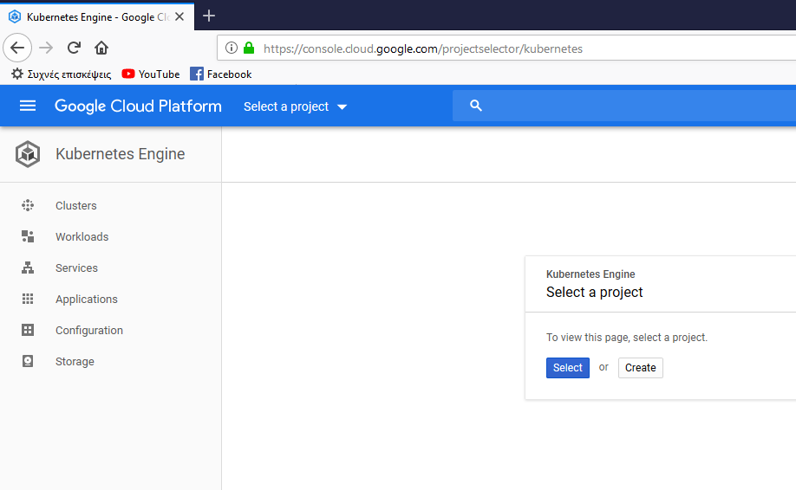
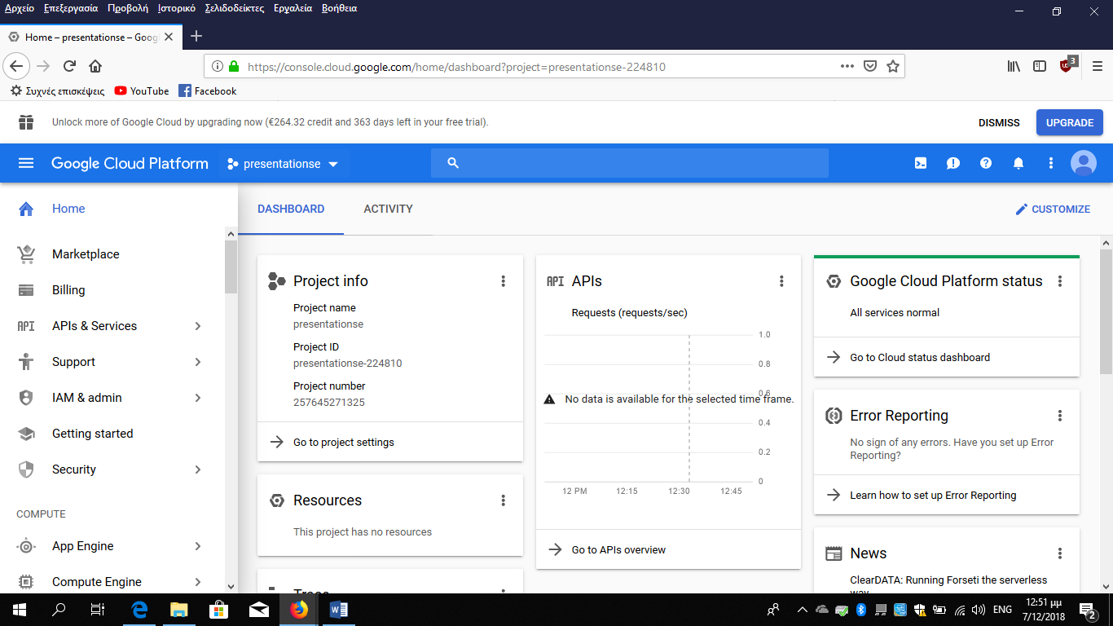
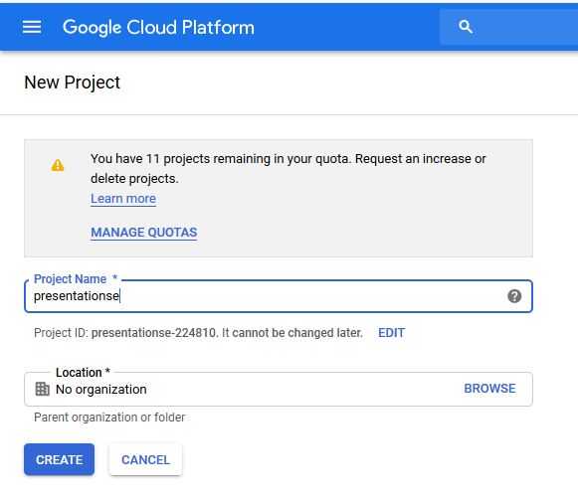
Δημιουργία νέου Project
1)
3) Το νέο project
2)
Notes:
Δημιουργούμε ένα καινούριο project ή επιλέγουμε ένα υπάρχον, αν έχουμε.
Δίνουμε όνομα στο νέο project

Slide 29
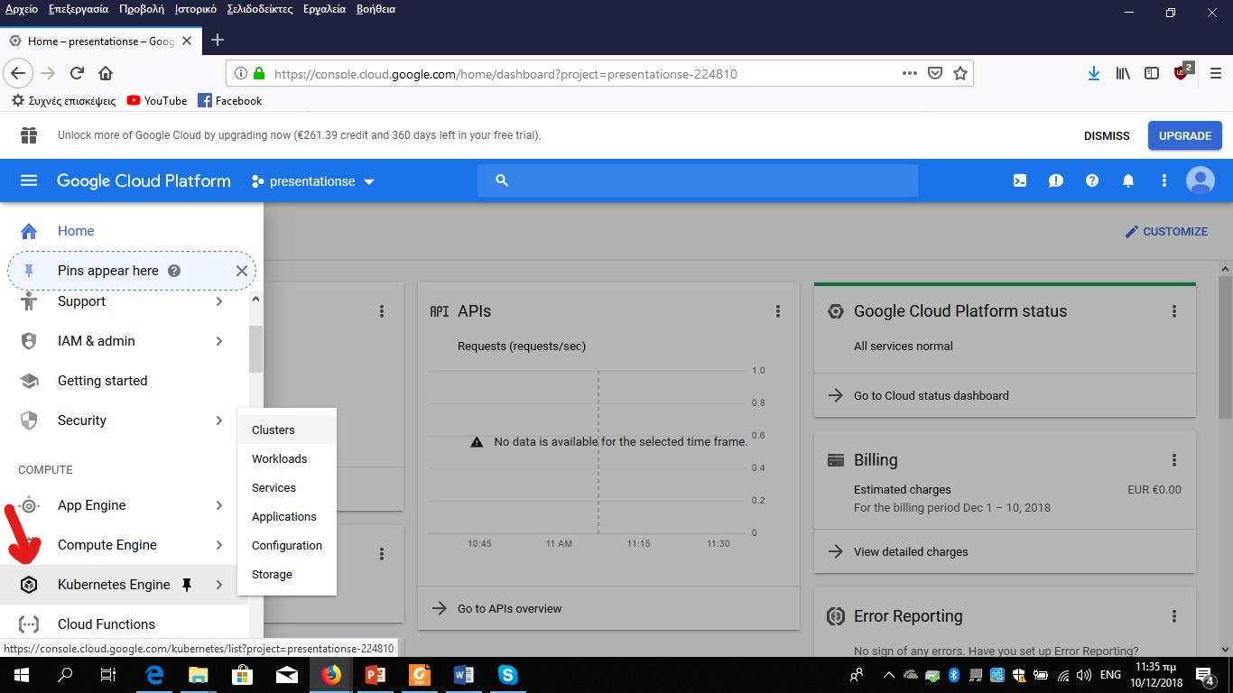
Ενεργοποίηση του Kubernetes Engine API
Notes:
Πριν χρησιμοποιήσουμε το Kubernetes στην πλατφόρμα της Google, πρέπει να ενεργοποιήσουμε το API του Kubernetes Engine

Slide 30
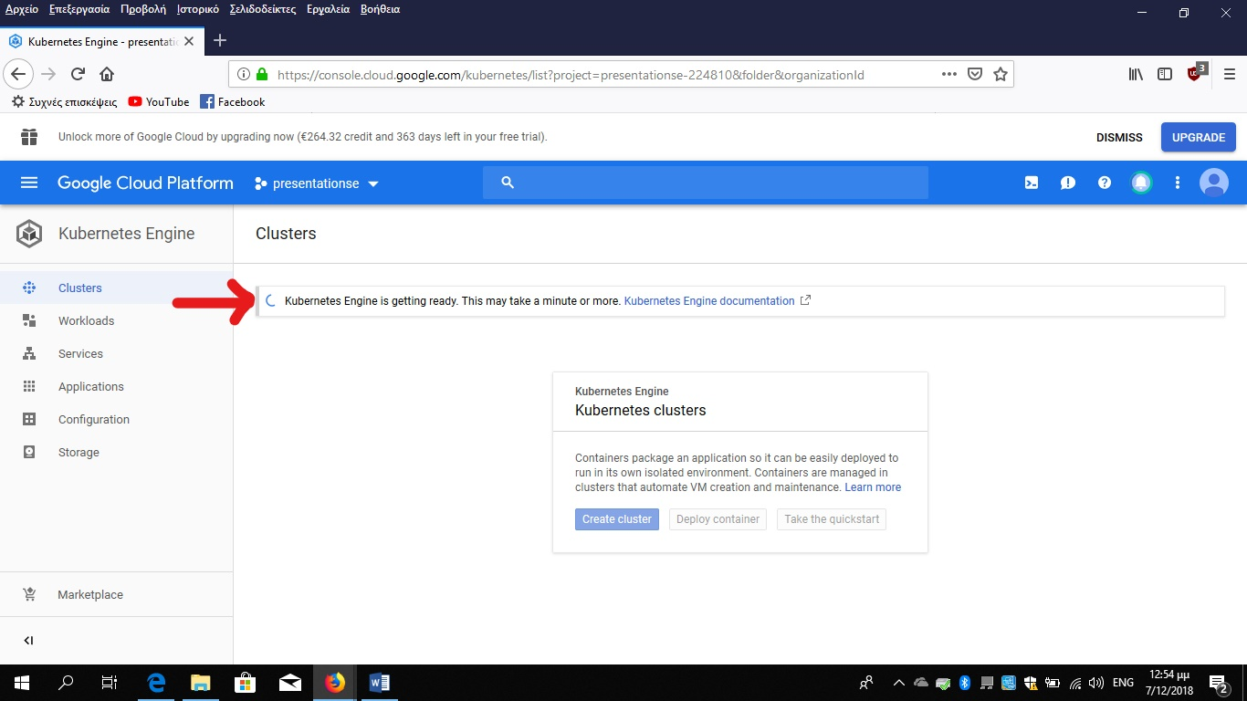
Ενεργοποίηση του Kubernetes Engine API
Notes:
Θα χρειαστεί να περιμένουμε μερικά λεπτά για την ολοκλήρωση της ενεργοποίησης του API

Slide 31
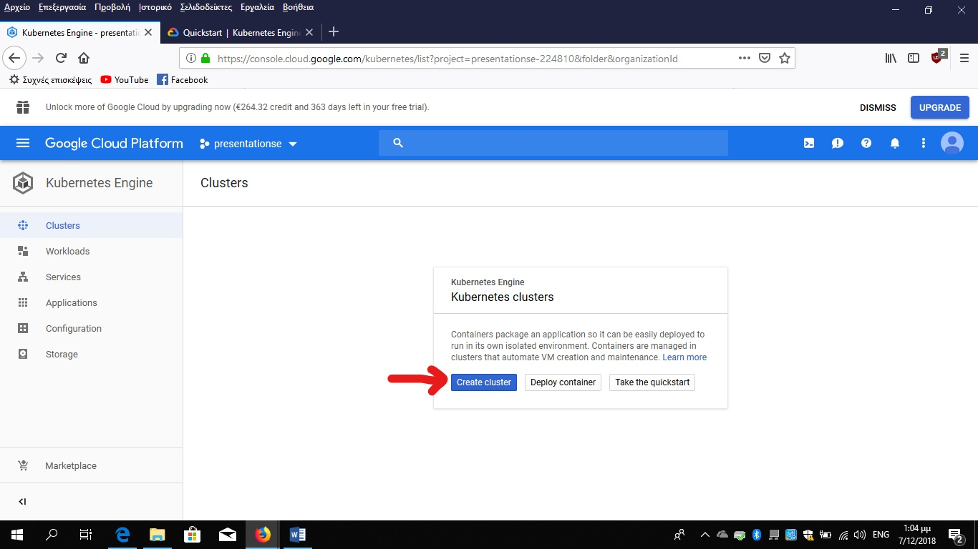
Δημιουργία ενός νέου cluster

Slide 32
Επιλογές δημιουργίας cluster
Επιλέγουμε είδος cluster, ανάλογα με τις απαιτήσεις της εφαρμογής μας. Οι διαθέσιμες επιλογές είναι
  Κλωνοποίηση ενός υπάρχοντος cluster
  Standard Cluster
  Your first cluster
  CPU Intensive applications
  Memory intensive applications
  GPU Accelerated Computing
  Highly Available
Notes:
Υπάρχουν κάποια έτοιμα πρότυπα cluster, από τα οποία μπορούμε να επιλέξουμε ανάλογα με τις απαιτήσεις μας. Κάθε επιλογή, προσφέρει ένα πλήθος ρυθμίσεων, ενώ ταυτόχρονα το σύστημα μας ενημερώνει για το πλήθος και το είδος των κόμβων για τους οποίους θα χρεωθούμε.

Slide 33
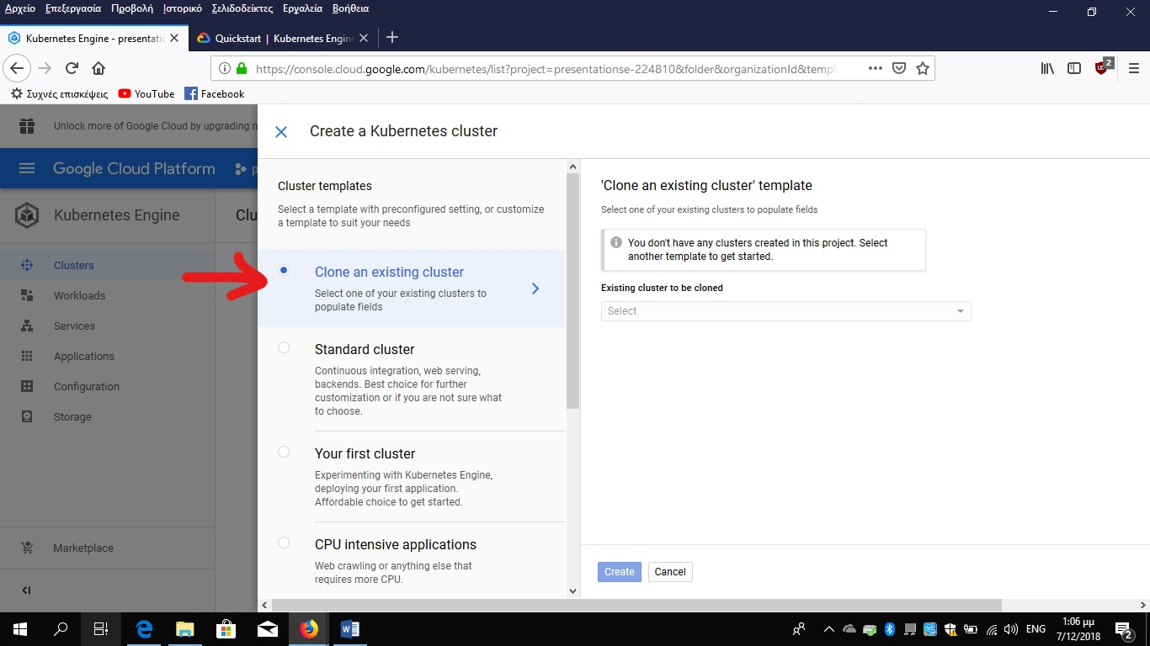
Επιλογές δημιουργίας νέου cluster - Κλωνοποίηση
Notes:
Κλωνοποίηση υπάρχοντος cluster

Slide 34
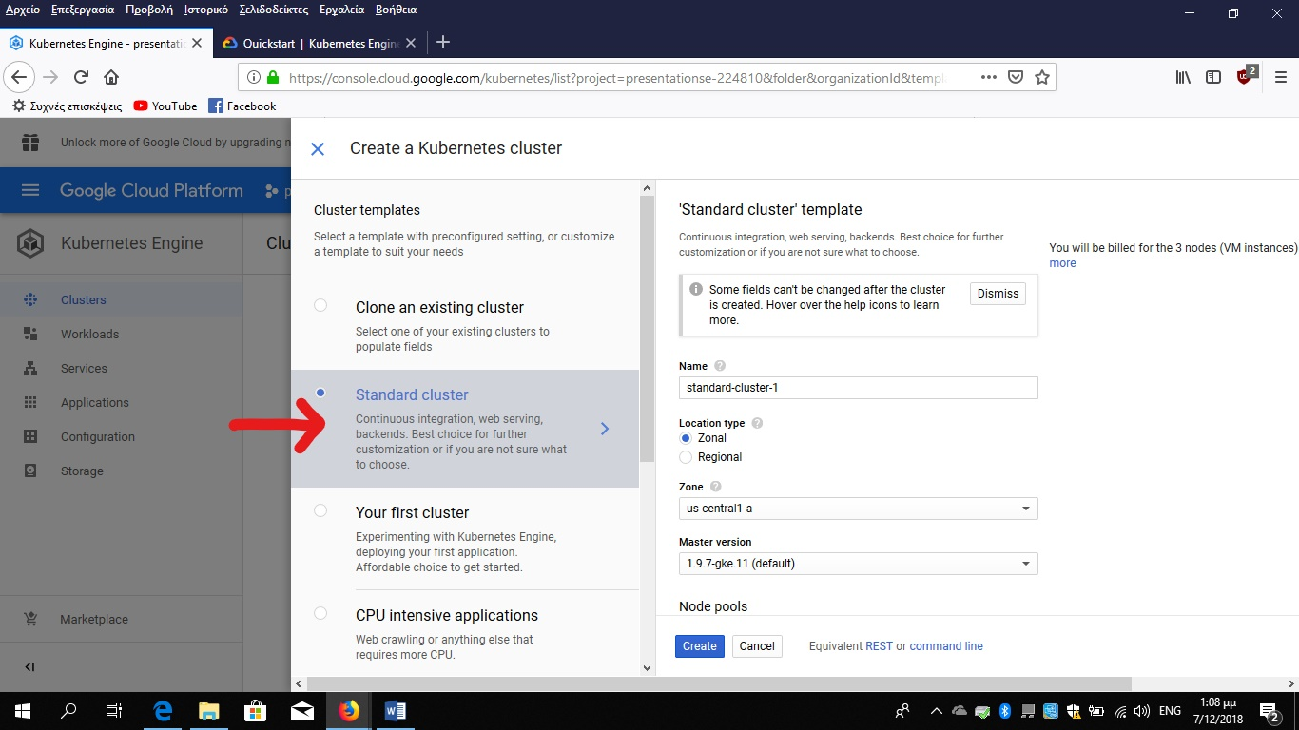
Επιλογές Δημιουργίας νέου cluster – Standard Cluster
Notes:
Standard Cluster – προσφέρει δυνατότητες τροποποίησης και προτείνεται σε περιπτώσεις που δεν γνωρίζουμε από την αρχή όλες τις ιδιότητες που επιθυμούμε να έχει το cluster.

Slide 35
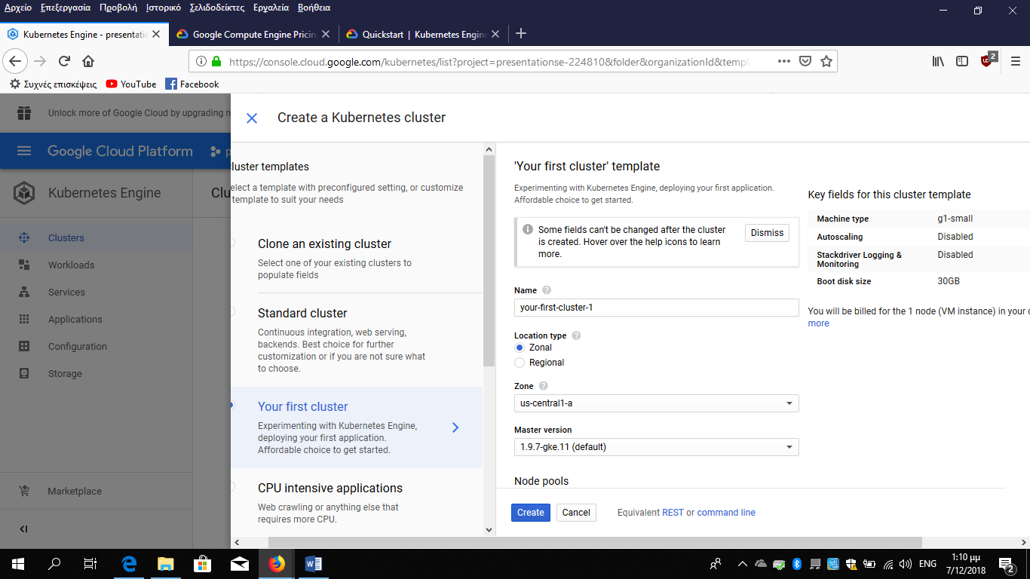
Επιλογές Δημιουργίας νέου cluster – Your first cluster
Notes:
Your first cluster – Πρώτη γνωριμία και πειραματισμός με το Kubernetes, παρέχεται η δυνατότητα για deployment μιας εφαρμογής με χαμηλές απαιτήσεις σε υπολογιστική δύναμη

Slide 36
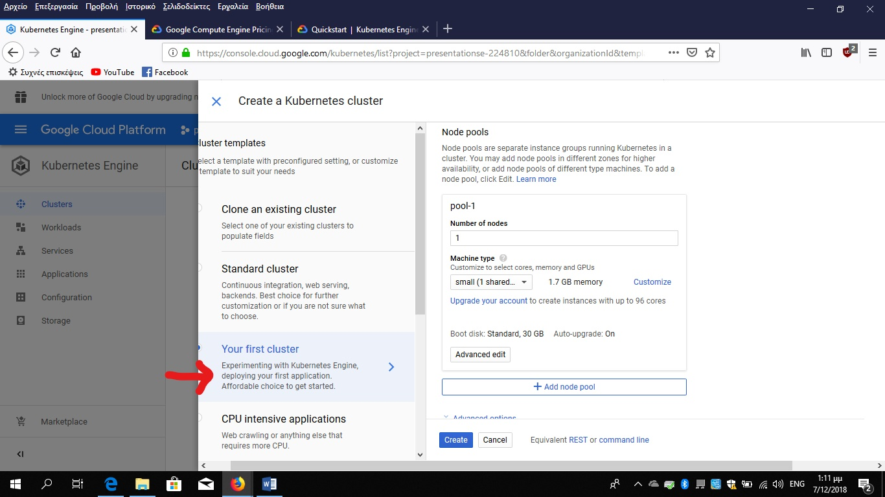
Επιλογές Δημιουργίας νέου cluster – Your first cluster

Slide 37
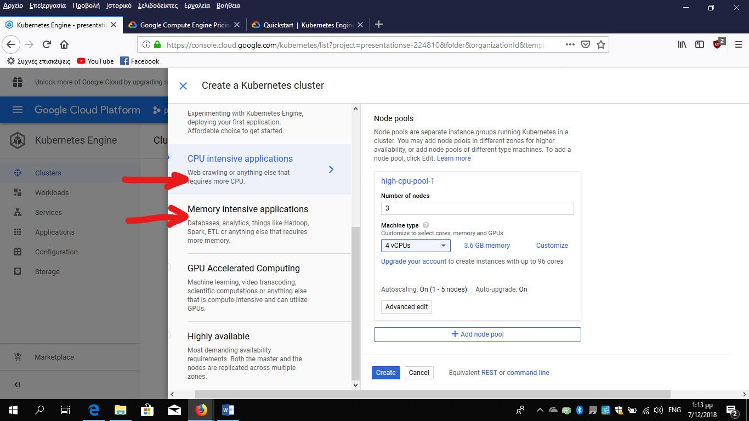
Επιλογές δημιουργίας νέου cluster – CPU Intensive Applications και Memory Intensive Applications
Notes:
CPU Intensive Applications – για εφαρμογές που απαιτούν επιπλέον χρήση της CPU, π.χ. εφαρμογές web crawling
Memory Intensive Applications – για εφαρμογές που απαιτούν μεγάλη ποσότητα μνήμης, π.χ. βάσεις δεδομένων, ανάλυση δεδομένων, Hadoop ή Spark

Slide 38
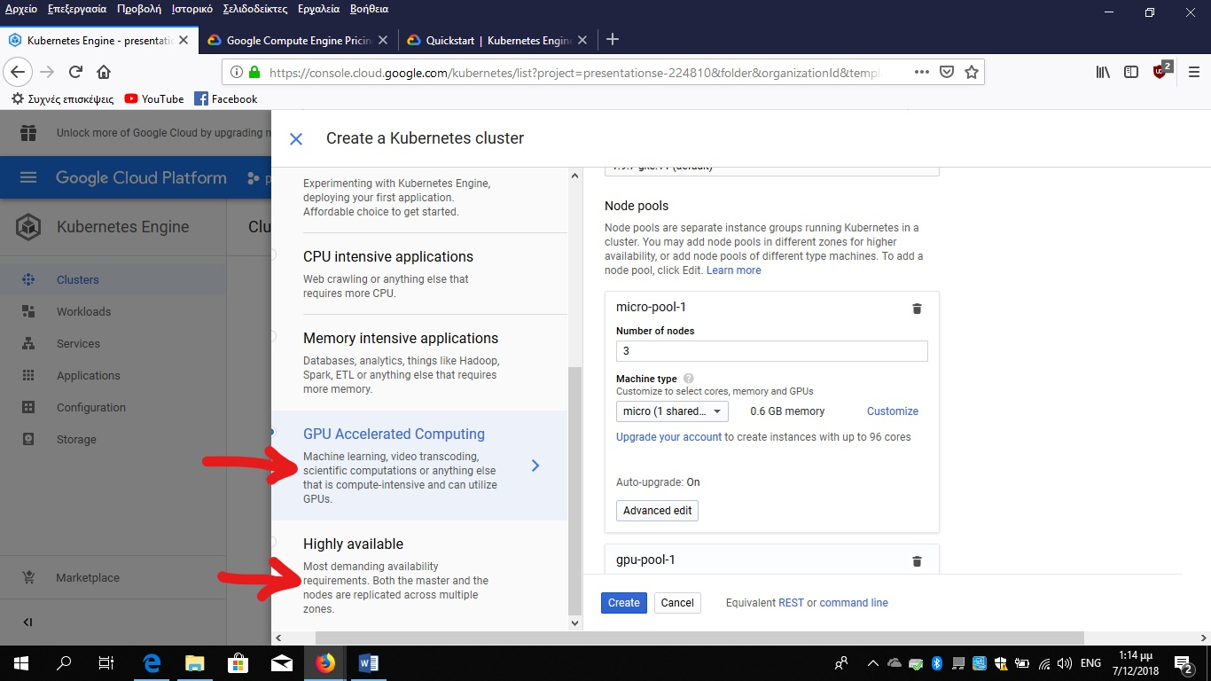
Επιλογές δημιουργίας νέου cluster – GPU Accelerated Computing και Highly Available
Notes:
GPU Accelerated Computing – για εφαρμογές που έχουν μεγάλες απαιτήσεις σε υπολογιστική ισχύ, όπως μηχανική μάθηση, κωδικοποίηση video, επιστημονικοί υπολογισμοί
Highly Available – όταν θέλουμε να υπάρχει μεγάλη διαθεσιμότητα πόρων – στην περίπτωση δημιουργούνται αντίγραφα του master αλλά και των κόμβων σε πολλαπλές ζώνες.

Slide 39
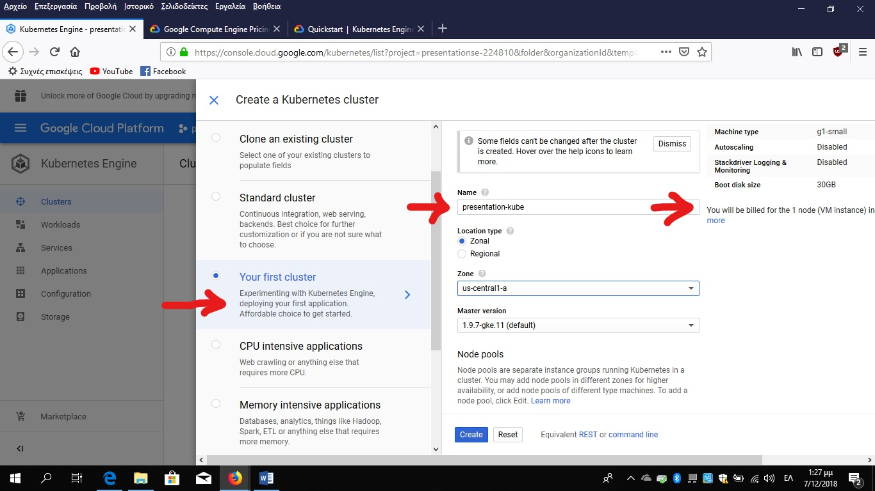
Δημιουργία του πρώτου μας cluster - Ρυθμίσεις
Notes:
Επιλέγουμε το πρότυπο «Your first cluster»
Δίνουμε την ονομασία που επιθυμούμε
Στα δεξιά η μηχανή μας ενημερώνει για κάποιες ιδιότητες του cluster, καθώς και για το πλήθος των nodes για τους οποίους θα χρεωθούμε,

Slide 40
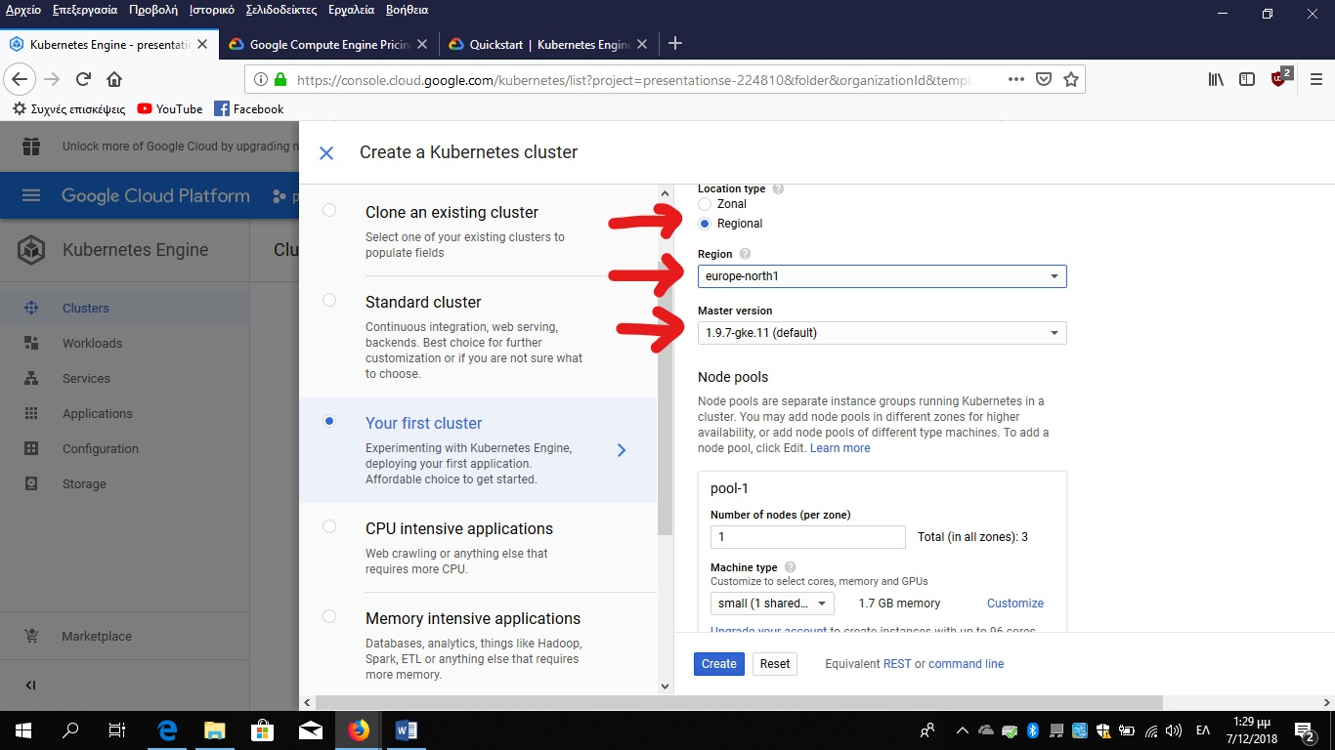
Δημιουργία του πρώτου μας cluster - Ρυθμίσεις
Notes:
Μπορούμε να επιλέξουμε την τοποθεσία του cluster μας, είτε zone είτε regional. Αν επιλέξουμε regional, τότε θα δημιουργηθεί ένα αντίγραφο του cluster σε κάθε διαθέσιμη ζώνη. Αν πχ στο πλήθος των επιθυμητών κόμβων θέσουμε 3, με επιλογή zone, τότε θα δημιουργηθεί ένα cluster με 3 κόμβους στην ζώνη που θα επιλέξουμε.
Αν όμως θέσουμε 3 στο πλήθος των επιθυμητών κόμβων με επιλογή regional, τότε θα δημιουργηθούν 9 κόμβοι συνολικά, 3 δηλαδή για κάθε ζώνη της περιοχής που έχουμε επιλέξει.

Slide 41
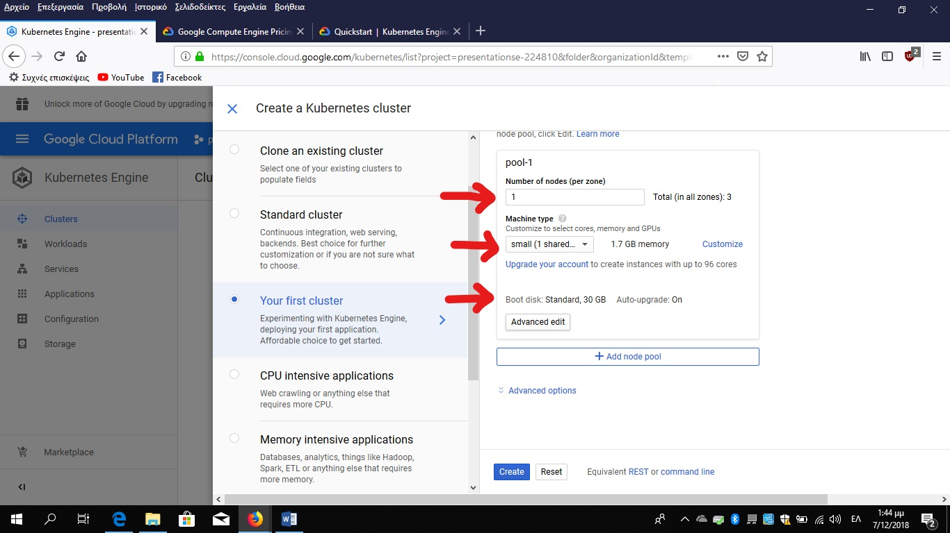
Δημιουργία του πρώτου μας cluster - Ρυθμίσεις
Notes:
Δηλώνουμε το επιθυμητό πλήθος κόμβων, καθώς και τον τύπο του επεξεργαστή που επιθυμούμε να διαθέτει κάθε κόμβος.
Η standard επιλογή για το μέγεθος του διαθέσιμου χώρου είναι 30GB, κάτι που μπορούμε να αλλάξουμε στο μενού advanced edit

Slide 42
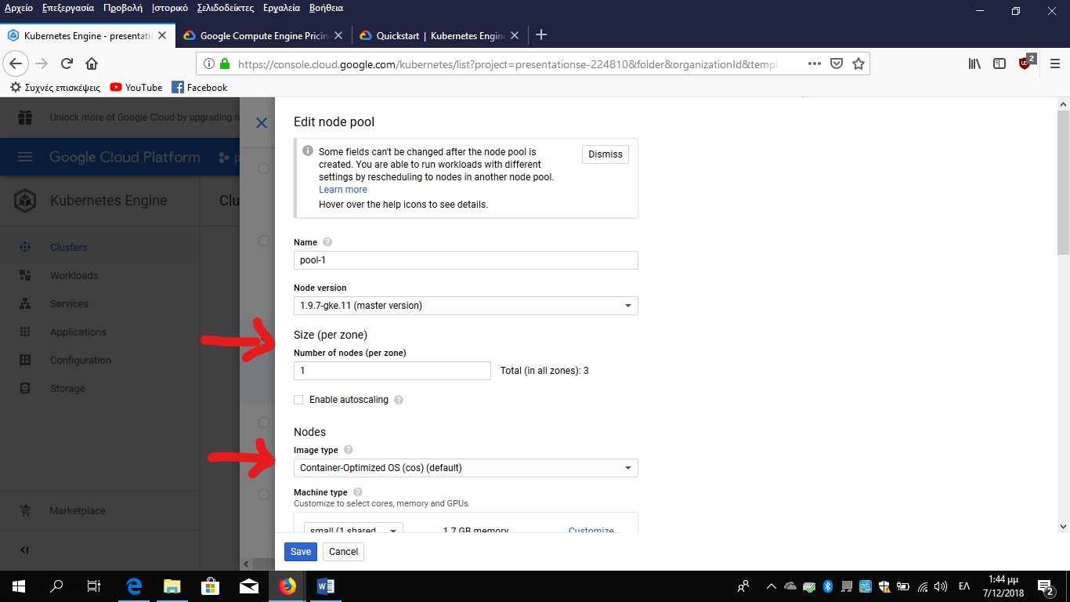
Δημιουργία του πρώτου μας cluster - Ρυθμίσεις για προχωρημένους
Notes:
Στο μενού Advanced Edit της προηγούμενης οθόνης μπορούμε να δώσουμε κάποιες επιπλέον ρυθμίσεις, όπως να επιλέξουμε το λειτουργικό σύστημα που χρησιμοποιεί κάθε κόμβος. Η Google μας προτείνει το Container Optimizes OS, ενώ υπάρχει και η επιλογή Ubuntu.

Slide 43
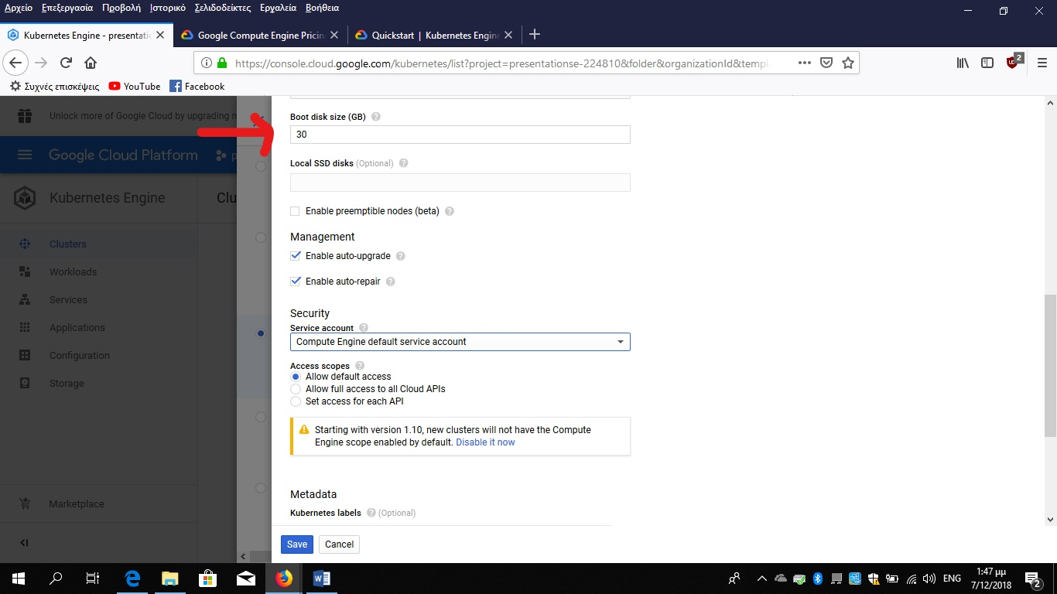
Δημιουργία του πρώτου μας cluster - Ρυθμίσεις για προχωρημένους
Notes:
Στην ίδια ενότητα μπορούμε να μειώσουμε ή να αυξήσουμε το μέγεθος του δίσκο εκκίνησης του cluster

Slide 44
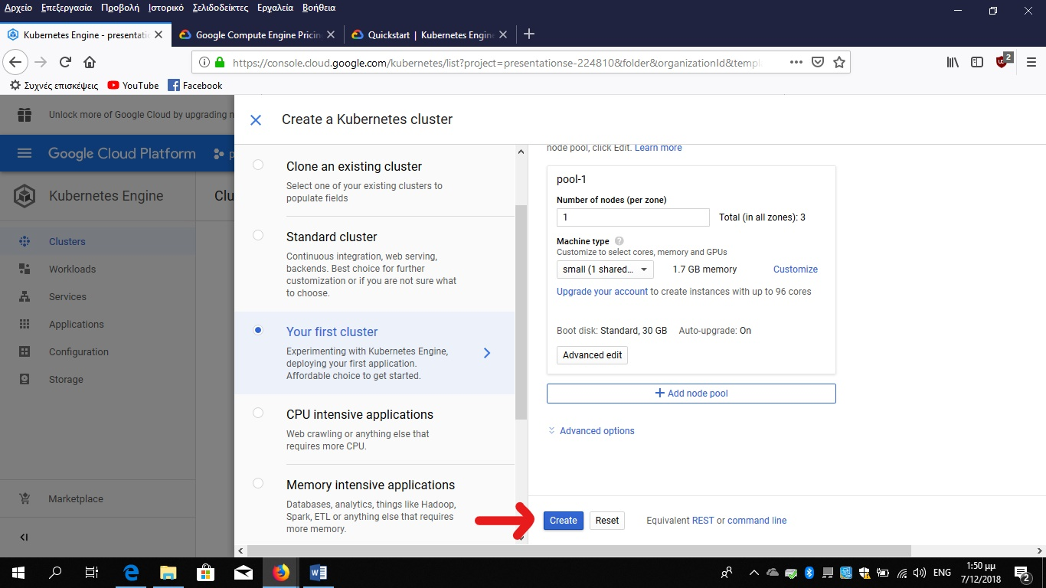
Δημιουργία του πρώτου μας cluster
Notes:
Τέλος, πατάμε Create για να δημιουργηθεί το cluster.

Slide 45
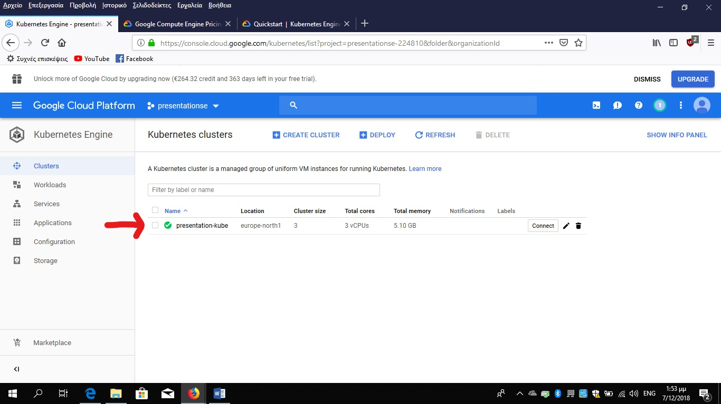
Επισκόπηση του cluster
Notes:
Αφού δημιουργηθεί ο cluster, στην περιοχή «Clusters» του Kubernetes Engine μπορούμε να δούμε τη λίστα με τα διαθέσιμα cluster.

Slide 46
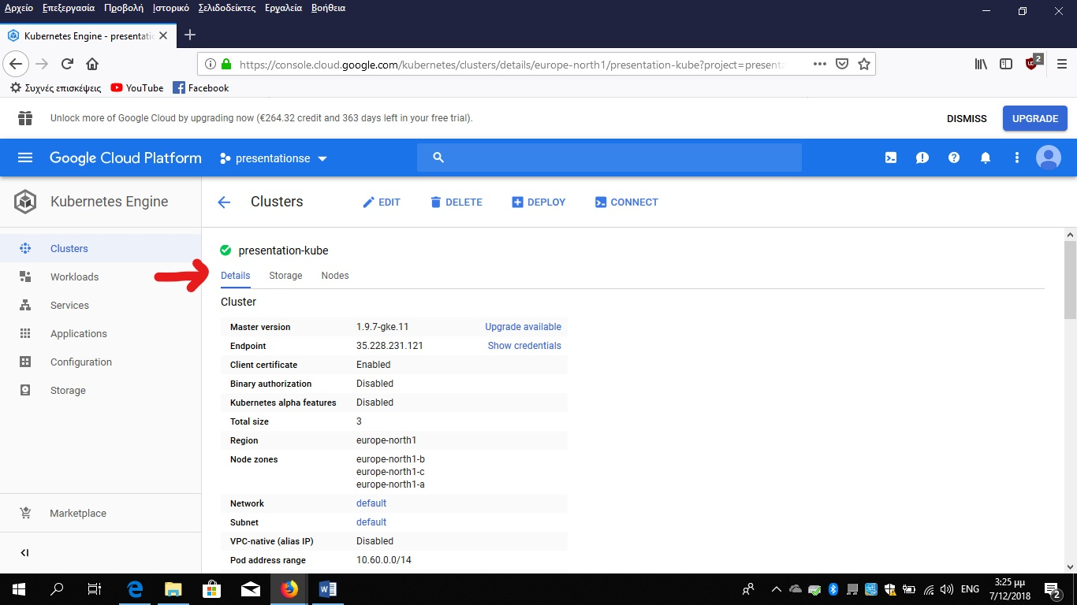
Επισκόπηση του cluster - Details
Notes:
Πατώντας πάνω στο cluster, μπορούμε αναλυτικές πληροφορίες για την κατάσταση του cluster

Slide 47
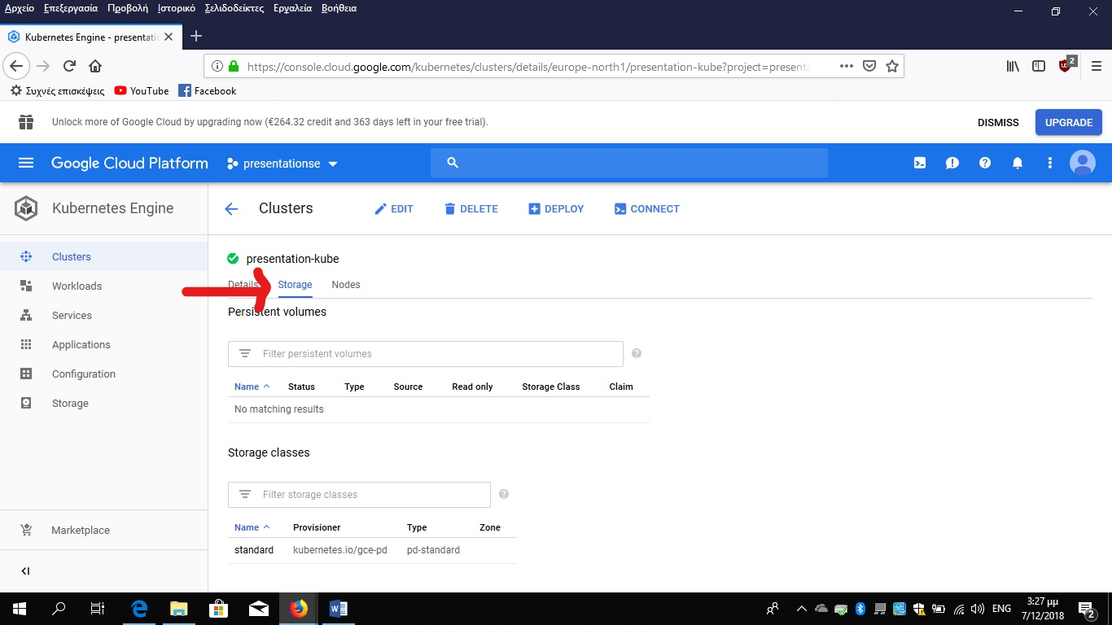
Επισκόπηση του cluster - Storage
Notes:
Μπορούμε επίσης να δούμε πληροφορίες για τον χώρο αποθήκευσης του cluster

Slide 48
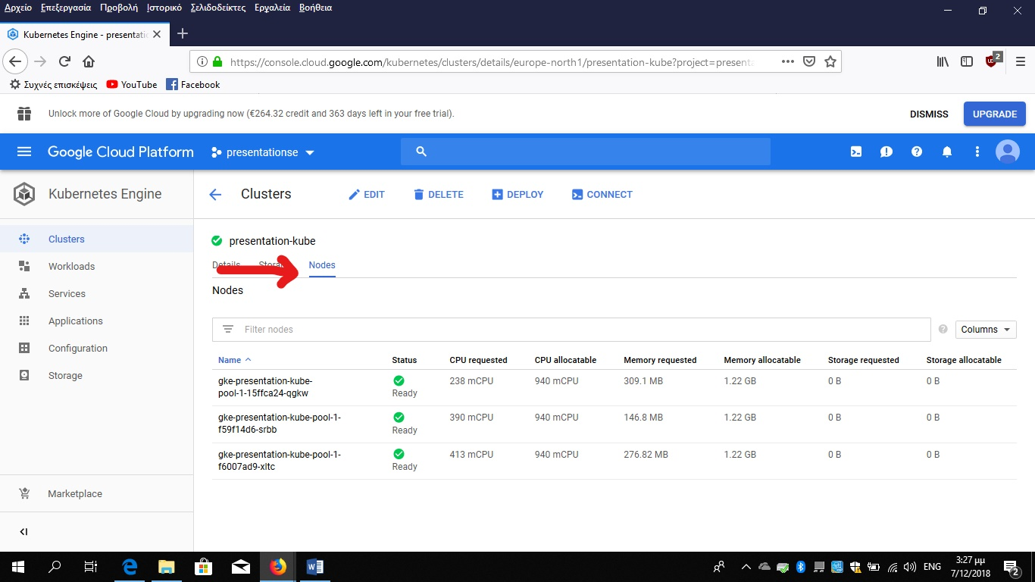
Επισκόπηση του cluster - Nodes
Notes:
Τέλος, μπορούμε να δούμε τους κόμβους του cluster

Slide 49
Σύνδεση με το cluster
Με χρήση του Google Cloud Shell

Slide 50
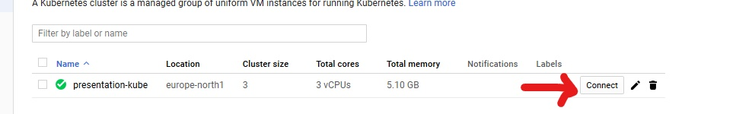
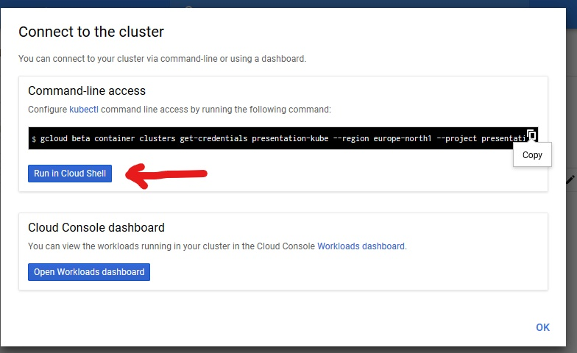
Σύνδεση με το cluster
Notes:
Πατάμε «Connect» στο cluster στο οποίο θέλουμε να συνδεθούμε.
Στο παράθυρο που αναδύεται επιλέγουμε «Run in Cloud Shell» - η εντολή που φαίνεται στο πεδίο "Command-line access" θα πρέπει να εκτελεστεί για να δημιουργηθεί η απαραίτητη εγγραφή με τις ρυθμίσεις του cluster.

Slide 51
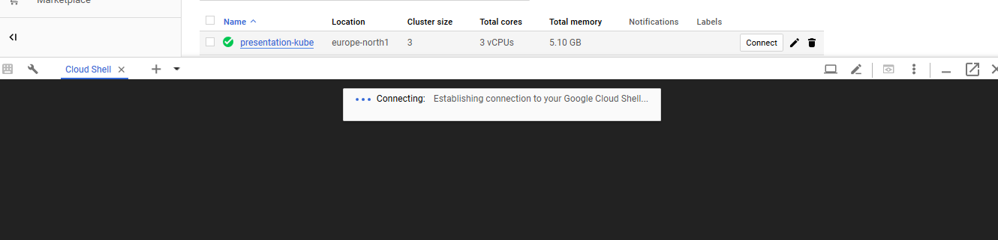
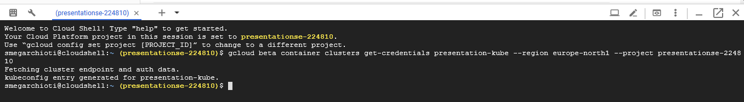
Σύνδεση με το cluster
Notes:
Περιμένουμε να συνδεθούμε.
Όταν συνδεθούμε εκτελούμε την εντολή που φαίνεται ήδη στη γραμμή εντολών, έτσι ώστε να δημιουργηθεί το αρχείο ρυθμίσεων kubeconfig για το cluster.

Slide 52
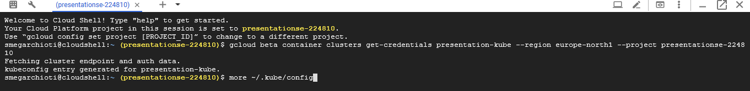
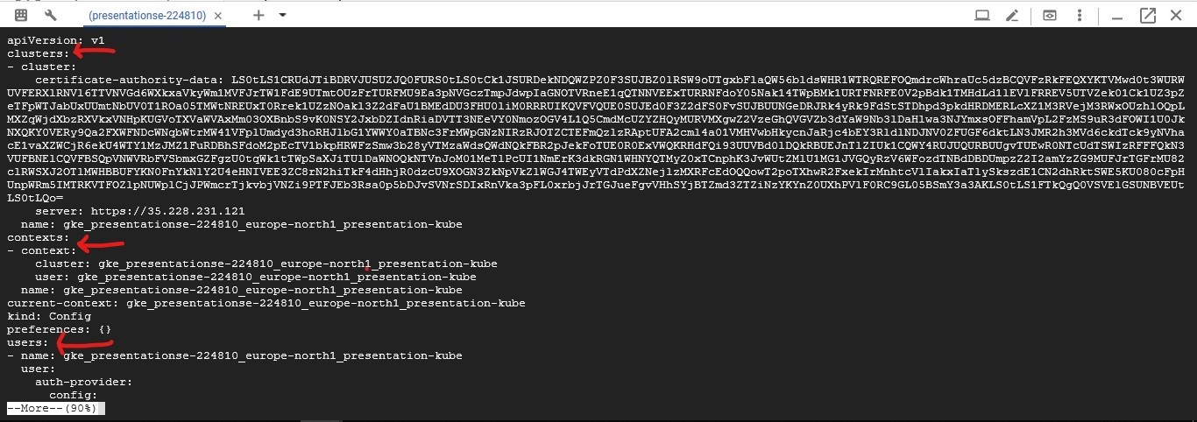
Η εγγραφή kubeconfig
Notes:
Μπορούμε να δούμε τα περιεχόμενα του kubeconfig με την εντολή more ~/.kube/config
Περιέχει τα πεδία clusters, contexts και users

Slide 53
Εργασία με το cluster
Βασικές εντολές και δημιουργία αντικειμένων με χρήση της εργαλείου εκτέλεσης εντολών kubectl

Slide 54
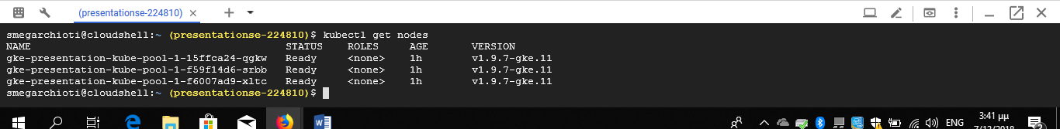
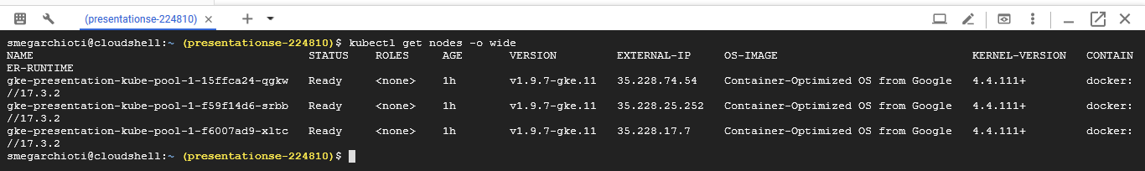
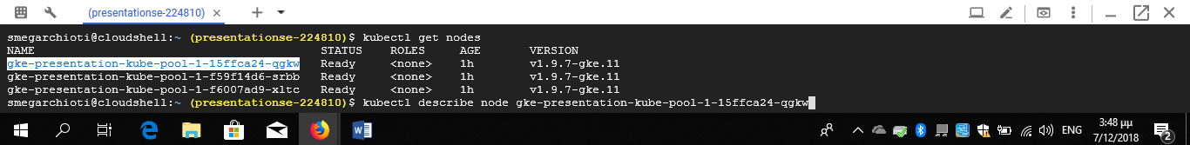
Βασικές εντολές
Notes:
Οι εντολές get, describe και εντολές μπορούν να χρησιμοποιηθούν σε κάθε πόρο του cluster.
Εικόνα 1) kubectl get nodes – μας δίνει τη λίστα με τους διαθέσιμους κόμβους
Εικόνα 2) kubectl get nodes –o wide – μας δίνει τη λίστα με τους διαθέσιμους κόμβους αλλά με κάποιες επιπλέον πληροφορίες
Εικόνα 3) kubectl describe node [το όνομα του κόμβου] – μας δίνει μια εκτεταμένη περιγραφή ενός συγκεκριμένου κόμβου.

Slide 55
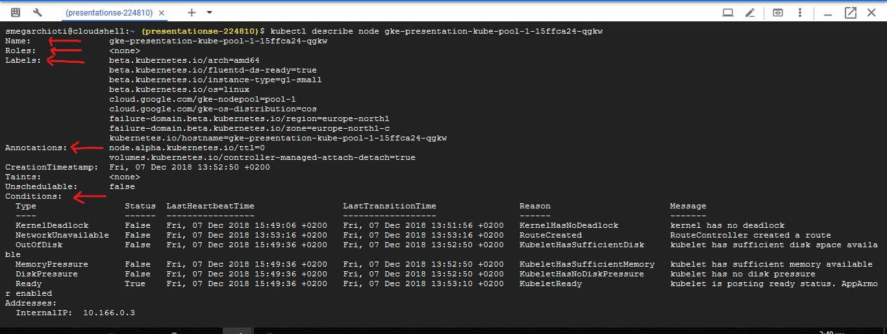
Περιγραφή ενός κόμβου
Notes:
Περιγραφή συγκεκριμένου κόμβου με την εντολή describe.
Δίνονται όνομα, ρόλοι, ετικέτες, annotations, συνθήκες λειτουργίας, εσωτερική και εξωτερική IP διεύθυνση, πληροφορίες συστήματος, τα namespace που υπάρχουν στον κόμβο και γεγονότα (events) που αφορούν τον κόμβο

Slide 56
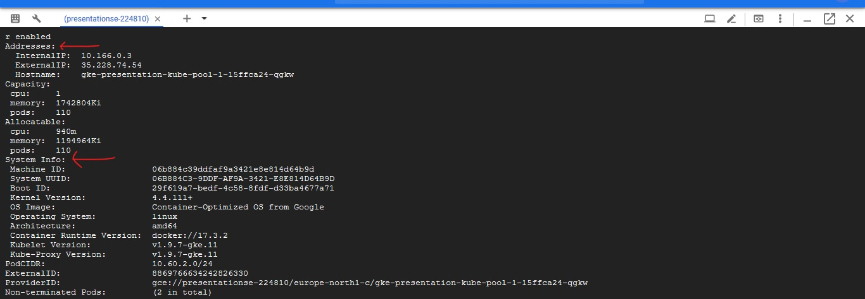
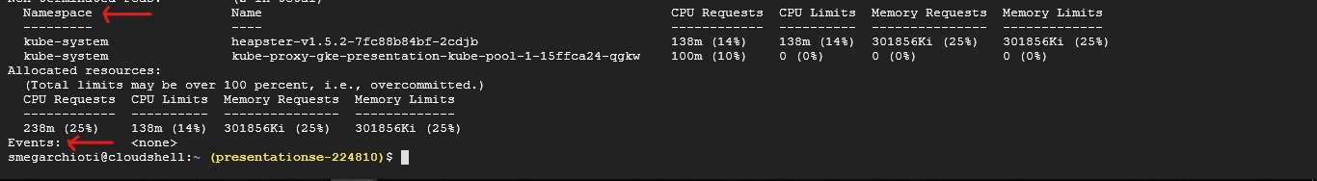
Περιγραφή ενός κόμβου

Slide 57
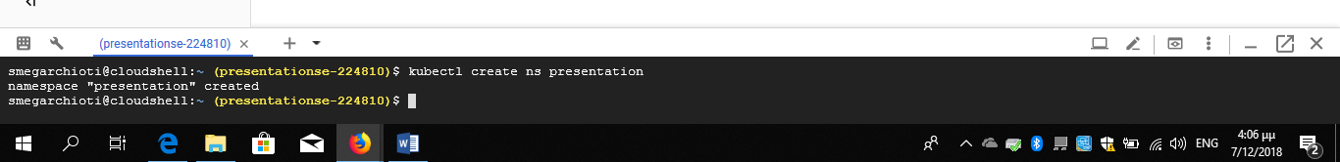
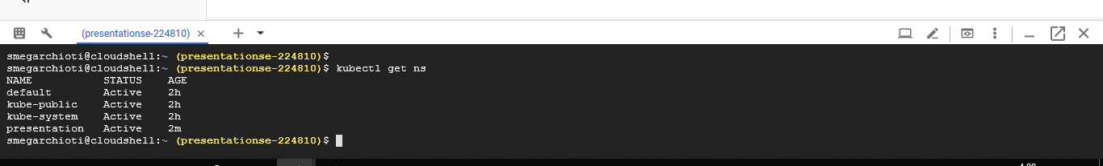

Δημιουργία αντικειμένου namespace
Notes:
Όπως έχει ήδη αναφερθεί, δίνεται η δυνατότητα να διαμοιραστούν οι πόροι του cluster σε μια ομάδα χρηστών ή project, με τη δημιουργία ενός αντικειμένου namespace.
Εικόνα 1) kubectl create ns [επιθυμητό_όνομα] – δημιουργεί ένα namespace με το όνομα που όρίζουμε
Εικόνα 2) kubectl get ns – δίνει μια λίστα με τα διαθέσιμα namespace
Εικόνα 3) kubectl delete ns [όνομα_namespace] – διαγράφει ένα συγκεκριμένο namespace
Μπορούμε να εκτελούμε εντολές σε συγκεκριμένο namespace χρησιμοποιώντας το flag: -n [όνομα_namespace]
Αξίζει να σημειωθεί ότι κατά τη διαγραφή ενός namespace, διαγράφονται και οι πόροι που υπάρχουν στο συγκεκριμένο namespace.
Για να δούμε ποιοι πόροι υπάρχουν μέσα στο namespace και ποιοι όχι, μπορούμε να εκτελέσουμε τις εντολές:
#Μέσα στο namespace
kubectl api-resources --namespaced=true
#Εκτός του namespace
kubectl api-resources --namespaced=false

Slide 58
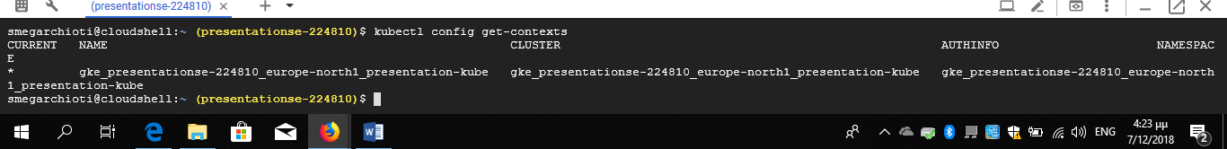
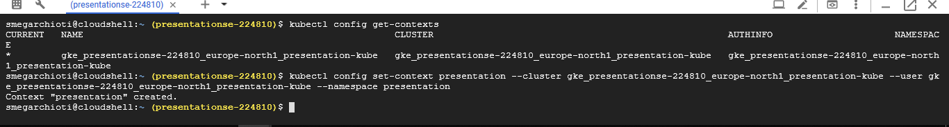
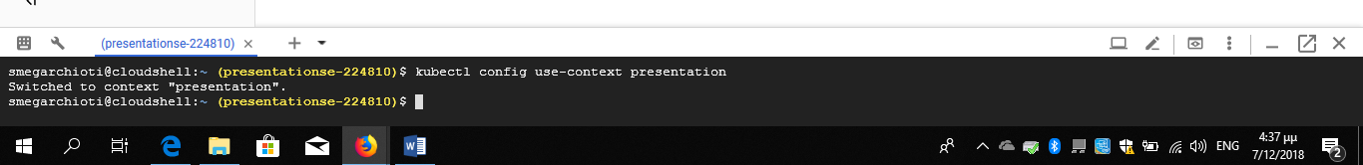
Δημιουργία context
Notes:
Για να δουλεύουμε συνεχώς σε ένα συγκεκριμένο namespace, μπορούμε να ορίσουμε ένα context.
Εικόνα 1) kubectl config get-contexts – εμφανίζει τα διαθέσιμα context
Για να ορίσουμε ένα context, πρέπει να το αντιστοιχίσουμε σε ένα cluster, σε ένα χρήστη (στην περίπτωσή μας είναι το ίδιο το cluster) και σε ένα namespace.
Εικόνα 2) kubectl config set-context [όνομα_context] --cluster [όνομα_cluster] --user [όνομα_user] --namespace [όνομα namespace]
Εικόνα 3) kubectl config use-context [όνομα_context] – ορίζουμε πως θέλουμε να αρχίσουμε να χρησιμοποιούμε το συγκεκριμένο context.

Slide 59
Deployment web-εφαρμογής στο Kubernetes
Περιγραφή των βημάτων του deployment μιας απλής web-εφαρμογής

Slide 60
Deployment μιας απλής εφαρμογής στο cluster
Χρησιμοποιούμε την εφαρμογή hello-app
Πρόκειται για έναν web server γραμμένο σε Go
Ανταποκρίνεται σε όλα τα αιτήματα με το μήνυμα "Hello, World!" στη θύρα 80
Βρίσκεται εδώ (στο directory hello-app)
  https://github.com/GoogleCloudPlatform/kubernetes-engine-samples
Ο οδηγός που χρησιμοποιήθηκε βρίσκεται εδώ
  https://cloud.google.com/kubernetes-engine/docs/tutorials/hello-app

Slide 61
Τα βήματα που ακολουθούνται
Βήμα 1: Δημιουργία του container image
Βήμα 2: Ανέβασμα του container image στο Container Registry
Βήμα 3: Τρέξιμο του container τοπικά (προαιρετικό)
Βήμα 4: Δημιουργία ή σύνδεση Kubernetes cluster
Βήμα 5: Deployment της εφαρμογής
Βήμα 6: Έκθεση της εφαρμογής στο διαδίκτυο
Βήμα 7: Επέκταση (scale-up) της εφαρμογής
Βήμα 8: Deployment μιας νέας έκδοσης της εφαρμογής

Slide 62
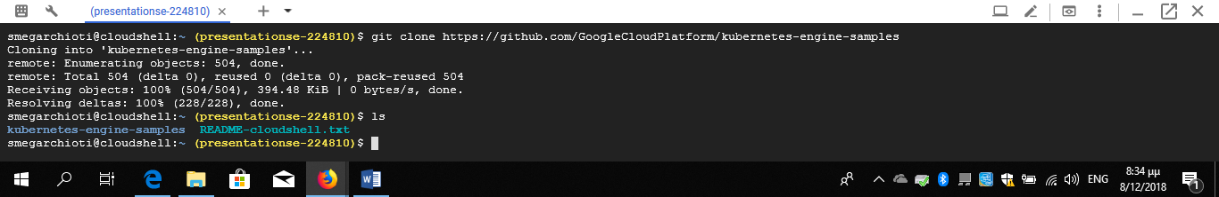
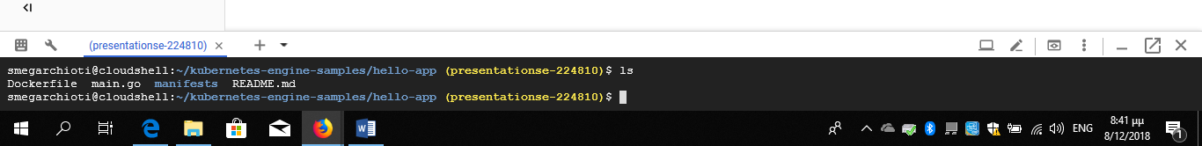
Βήμα 1 - Δημιουργία του container image
Notes:
Εικόνα 1) git clone [το_link_repository_στο_github] – Φέρνουμε το repository στο οποίο βρίσκεται η εφαρμογή
Εικόνα 2) Μπαίνουμε στο φάκελο της εφαρμογής, όπου περιέχονται το Dockerfile, ο κώδικας GO της εφαρμογής και ο φάκελος manifests, που περιέχει τα απαραίτητα αρχεία .yaml για το deployment.

Slide 63
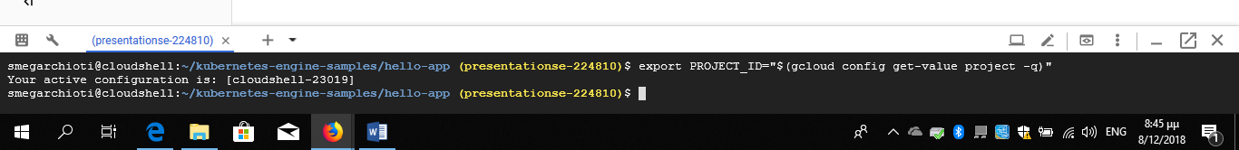
Βήμα 1 - Δημιουργία του container image
Notes:
Αρχικοποιούμε τη μεταβλητή περιβάλλοντος PROJECT_ID του cloud shell με το ID του project στο οποίο εργαζόμαστε με την εντολή:
export PROJECT_ID=“$(gcloud config get-value project -q)”
Η μεταβλητή αυτή θα χρησιμοποιηθεί για να αντιστοιχηθεί το container image, όταν θα το ανεβάσουμε στο Container Registry.

Slide 64
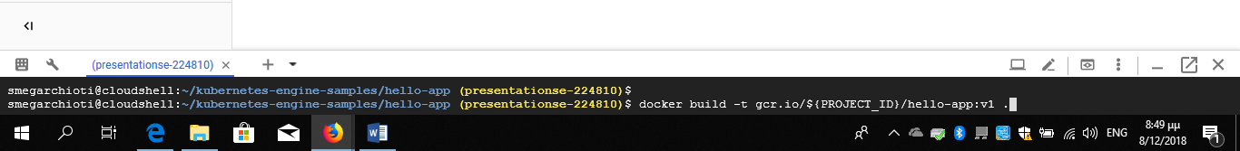
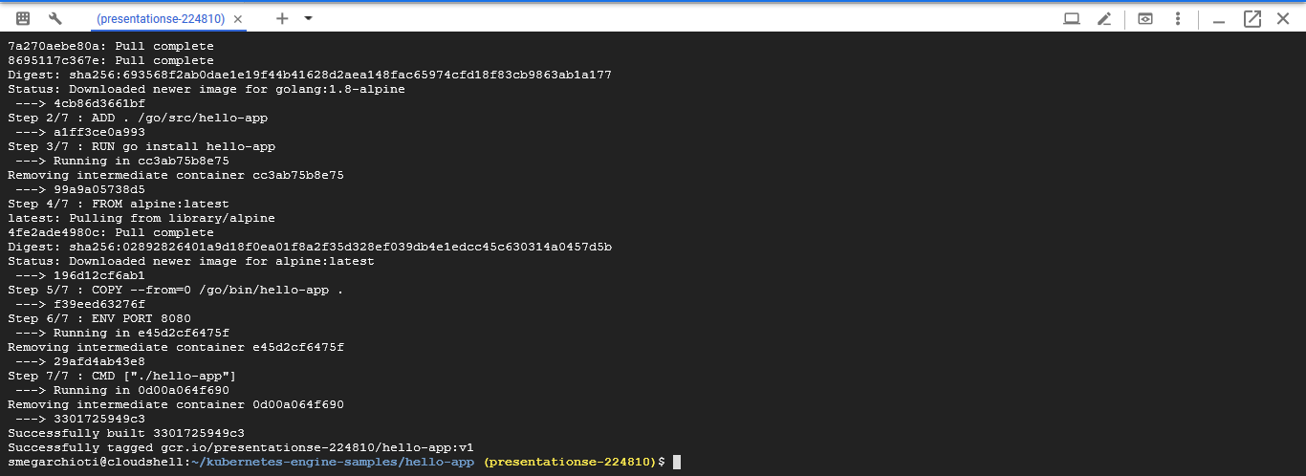
Βήμα 1 – Δημιουργία του container image
Notes:
Εικόνα 1) docker build –t gcr.io/${PROJECT_ID}/hello-app:v1
Φτιάχνουμε το container image, χρησιμοποιώντας το Dockerfile και το ετοιμάζουμε για το ανέβασμα στο container registry, αντιστοιχίζοντάς το με το Project μας και δίνοντας του όνομα και version (hello-app, v1).
Το πρόθεμα gcr.io αναφέρεται στο Google Container Registry, όπου θα αποθηκευτεί το container image.
Εικόνα 2) Το output της παραπάνω εντολής.

Slide 65
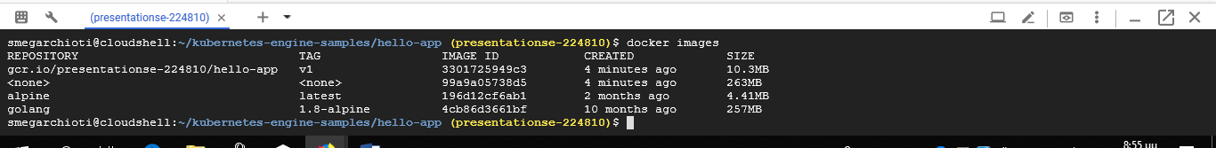
Βήμα 1 – Δημιουργία του container image
Notes:
Με την εντολή docker images μπορούμε να δούμε τα διαθέσιμα container images και αν έχει όντως δημιουργηθεί το container image που επιθυμούμε.

Slide 66
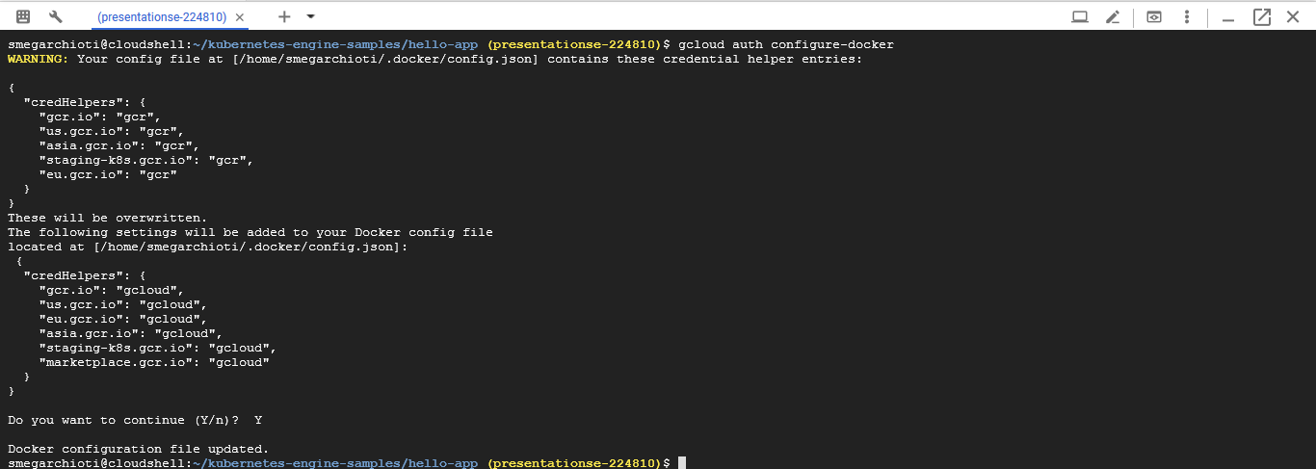
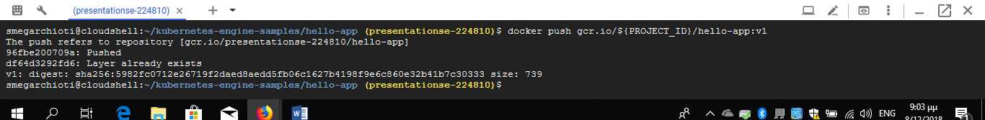
Βήμα 2 – Ανέβασμα του container image στο Container Registry
Notes:
Για να μπορεί το Kubernetes Engine να χρησιμοποιήσει το container image που φτιάξαμε, πρέπει να το ανεβάσουμε στο Google Container Registry.
Εικόνα 1) gcloud auth configure-docker – ρυθμίζουμε τη γραμμή εντολών του Docker ώστε να αναγνωρίζει το Container Registry.
Εικόνα 2) docker push gcr.io/${PROJECT_ID}/hello-app:v1 – ανεβάζουμε το container image στο Container Registry

Slide 67
Βήμα 3 - Τρέξιμο του container τοπικά (Προαιρετικά)
Αν επιθυμούμε, μπορούμε να τρέξουμε τοπικά το νέο μας container με το Docker, εκτελώντας την εντολή
  docker run --rm -p 8080:8080 gcr.io/${PROJECT_ID}/hello-app:v1
Επιπλέον, στο cloud shell με τη λειτουργία Web Preview επάνω δεξιά μπορούμε να δούμε την εφαρμογή μας να τρέχει στον περιηγητή μας.
Εναλλακτικά, μπορούμε να ανοίξουμε ένα νέο τερματικό και να εκτελέσουμε την εντολή
  curl http://localhost:8080

Slide 68
Βήμα 4 – Δημιουργία ή σύνδεση Kubernetes cluster
Αν δεν έχουμε κάποιο cluster, μπορούμε από το cloud shell να δημιουργήσουμε ένα με την εντολή:
  gcloud container clusters create [όνομα_cluster] –num-nodes=[πλήθος_nodes]
Επιπλέον, μπορούμε να δημιουργήσουμε ένα cluster χρησιμοποιώντας τη γραφική διεπαφή του Google Kubernetes Engine, όπως περιγράψαμε σε προηγούμενη ενότητα..
Τέλος, αν έχουμε ήδη διαθέσιμο ένα cluster, για να συνδεθούμε σε αυτό –όπως δείξαμε και στην ενότητα «Σύνδεση με το νέο cluster»-πρέπει να τρέξουμε την εντολή
  gcloud container clusters get-credentials [όνομα_cluster]

Slide 69

Βήμα 5 – Deployment της εφαρμογής
Notes:
Το deployment της εφαρμογής γίνεται τελικά με την εντολή:
kubectl run hello-web --image=gcr.io/${PROJECT_ID}/hello-app:v1 --port 8080

Slide 70



Βήμα 5 – Deployment της εφαρμογής
Notes:
Εικόνα 1) Βλέπουμε το pod που έχει δημιουργηθεί
Εικόνα 2) Βλέπουμε το deployment που έχει δημιουργηθεί
Εικόνα 3) Βλέπουμε ότι δεν έχει δημιουργηθεί ακόμα κανένα αντικείμενο τύπου service

Slide 71


Βήμα 6 – Έκθεση της εφαρμογής στο διαδίκτυο
Notes:
Εικόνα 1) kubectl expose deployment hello-web --type=LoadBalancer --port 80 --target-port 8080
Η εφαρμογή μας πλέον είναι διαθέσιμη στο διαδίκτυο στη θύρα 8080
Εικόνα 2) Πλέον βλέπουμε ότι έχει δημιουργηθεί ένα αντικείμενο service για την εφαρμογή μας.

Slide 72


Βήμα 6 – Έκθεση της εφαρμογής στο διαδίκτυο
Notes:
Χρησιμοποιώντας την εξωτερική διεύθυνση IP(Εικόνα 1), μπορούμε πλέον να προσπελάσουμε την εφαρμογή με έναν περιηγητή (Εικόνα 2).

Slide 73


Βήμα 7 – Επέκταση (scale-up) της εφαρμογής
Notes:
Όπως βλέπουμε, αυτή τη στιγμή υπάρχει μόνο ένα αντίγραφο του deployment που έχουμε δημιουργήσει και ένα pod στο οποίο τρέχει αυτό το αντίγραφο.

Slide 74


Βήμα 7 – Επέκταση (scale-up) της εφαρμογής
Notes:
Εικόνα 1) kubectl scale deployment hello-web –replicas=3
Με την εντολή αυτή θα έχουμε συνολικά 3 αντίγραφα του deployment, θα δημιουργηθούν δηλαδή άλλα 2 αντίγραφα
Εικόνα 2) Βλέπουμε πλέον ότι υπάρχουν 3 αντίγραφα του deployment, τα οποία τρέχουν σε 3 pod.

Slide 75


Βήμα 8 – Deployment μιας νέας έκδοσης της εφαρμογής
Notes:
Με τις εντολές που χρησιμοποιήσαμε στο βήμα 2, αλλάζοντας το όνομα, μπορούμε να ανεβάσουμε μια νέα version της εφαρμογής μας.
Έχουμε ήδη αλλάξει το μήνυμα απόκρισης του sever σε "Hello, GKE!" και ορίσαμε τη version της εφαρμογής σε v2.

Slide 76



Βήμα 8 – Deployment μιας νέας έκδοσης της εφαρμογής
Notes:
Εικόνα 1) kubectl set image deployment/hello-web hello-web=gcr.io/${PROJECT_ID}/hello-app:v2
Ορίζουμε το container image που θέλουμε πλέον να χρησιμοποιείται.
Εικόνα 2, 3) Μπορούμε πλέον να δούμε την νέα έκδοση της εφαρμογής μας.

Slide 77

Επισκόπηση του deployment με το GUI του Google Kubernetes Engine
Notes:
Μέσω του GUI του GKE μπορούμε να δούμε κάθε αντικείμενο που έχουμε δημιουργήσει καθώς και κάθε διαθέσιμο πόρο. Στην εικόνα, για παράδειγμα φαίνεται το deployment που έχουμε δημιουργήσει.

Slide 78
Απομάκρυνση πόρων από το σύστημα
Για να αποφευχθούν περιττές χρεώσεις στο λογαριασμό μας, σβήνουμε το service που δημιουργήσαμε και το cluster αντίστοιχα με τις εντολές:
  kubectl delete service hello-web
  gcloud container clusters delete hello-cluster

Slide 79
Βιβλιογραφία
Πηγές από το διαδίκτυο, Βιβλία, Δημοσιεύσεις

Slide 80
Βιβλιογραφία - Πηγές από το διαδίκτυο
[1] https://kubernetes.io/
[2] https://github.com/kubernetes/community
[3] https://cloud.google.com/kubernetes-engine/docs/tutorials/
[4] https://github.com/GoogleCloudPlatform/kubernetes-engine-samples
[5] https://www.docker.com/
[6] https://www.digitalocean.com/community/tutorials/an-introduction-to-kubernetes

Slide 81
Βιβλιογραφία - Πηγές από το διαδίκτυο
[7] http://www.ivisinfo.gr/articles/virtualization-technology.php
[8] https://www.cio.com/article/2924995/software/what-are-containers-and-why-do-you-need-them.html
[9] https://www.youtube.com/watch?v=H-FKBoWTVws (Kubernetes 101 Workshop: Deploying a Simple Web App onto Kubernetes)

Slide 82
Βιβλιογραφία – Βιβλία & Δημοσιεύσεις
[1] Brendan Burns, Kelsey Hightower, Joe Beda. Kubernetes Up & Running: Dive Into the Future of Infrastructure, O’Reilly Media Inc, 2017
[2] Christopher Negus, William Henry. Docker Containers: Build and Deploy with Kubernetes, Flannel, Cockpit and Atomic, Pearson Education, Inc. 2016
[3] Brendan burns, Briant Grant, David Oppenheimer, Eric Brewer and John Wilkes, Google Inc., Published in acmqueue, Volume 14 Issue 1, January-February 2016

